Slide 1
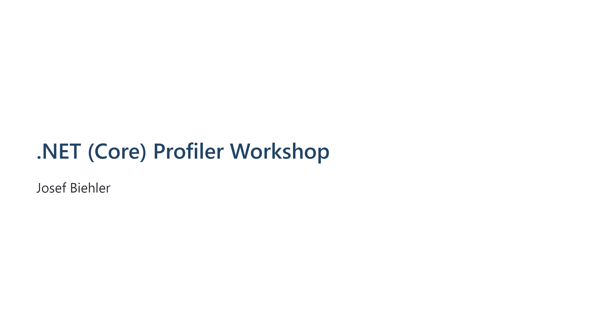

Slide 2
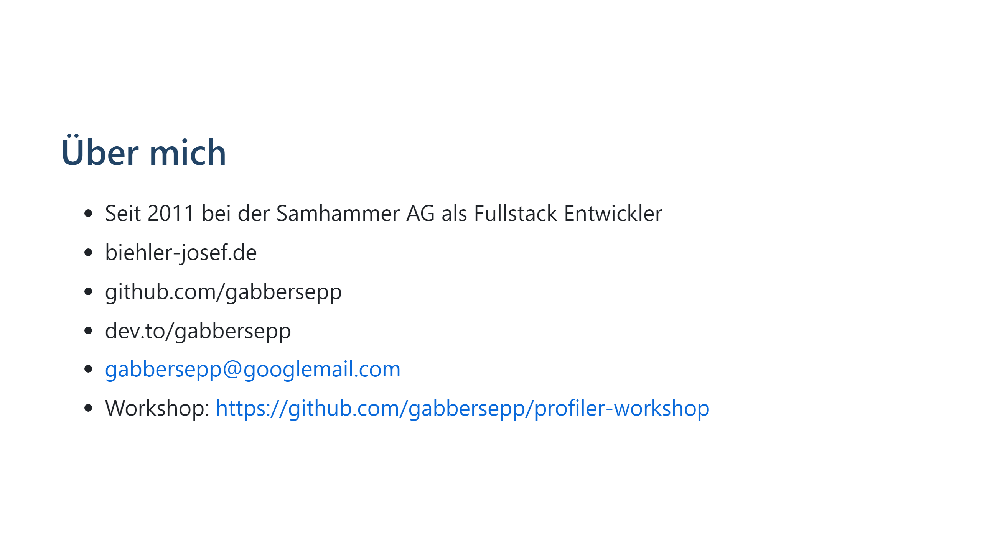

Slide 3
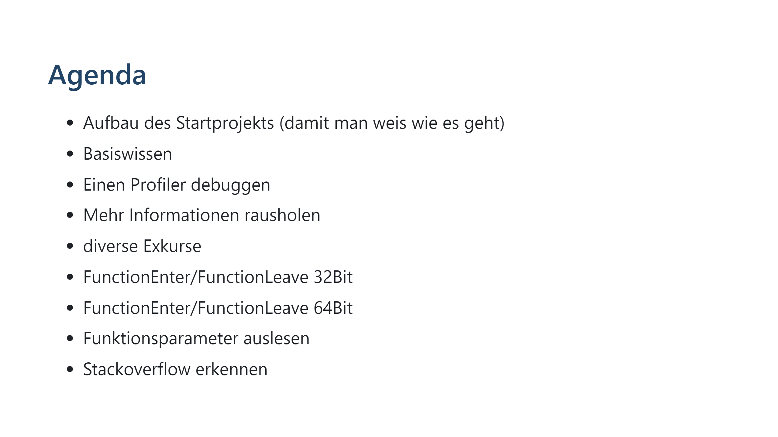
Notes:
Wieso macht man das? Wollte eigenen Profiler für App. aber dann Cluster umzug Blablabla

Slide 4
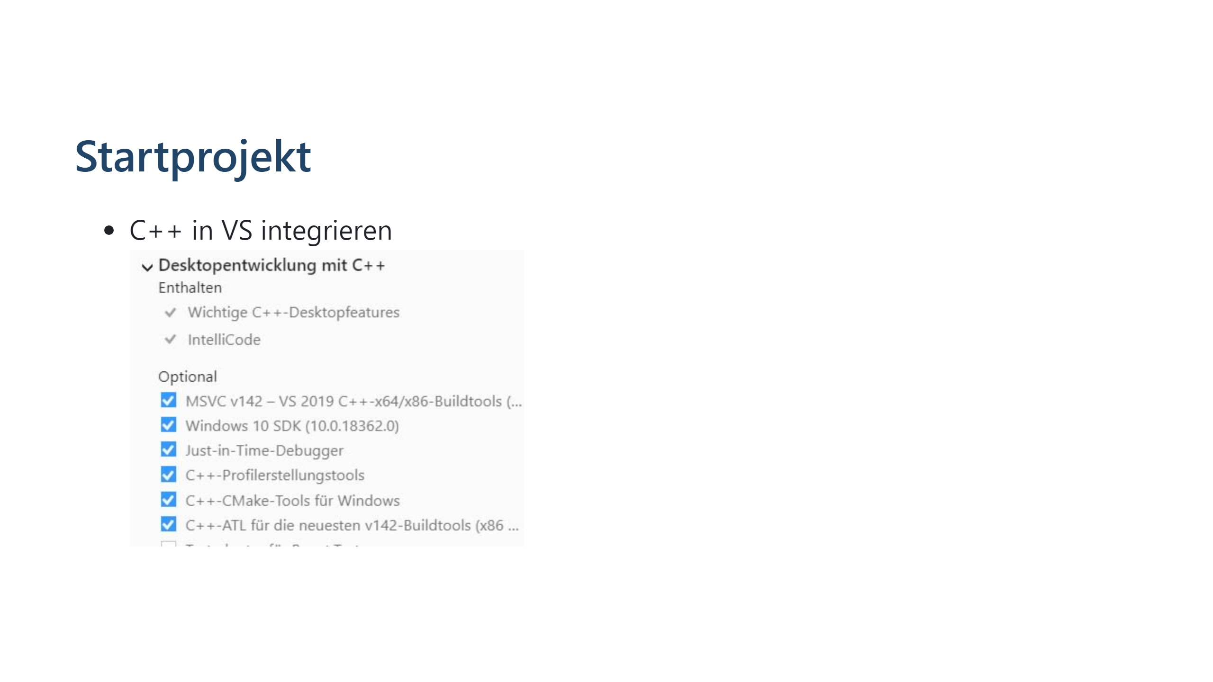
Notes:
ich zeige das Einrichten eines leeren profiler projektes. Teilnehmer schauen nur zu

Slide 5
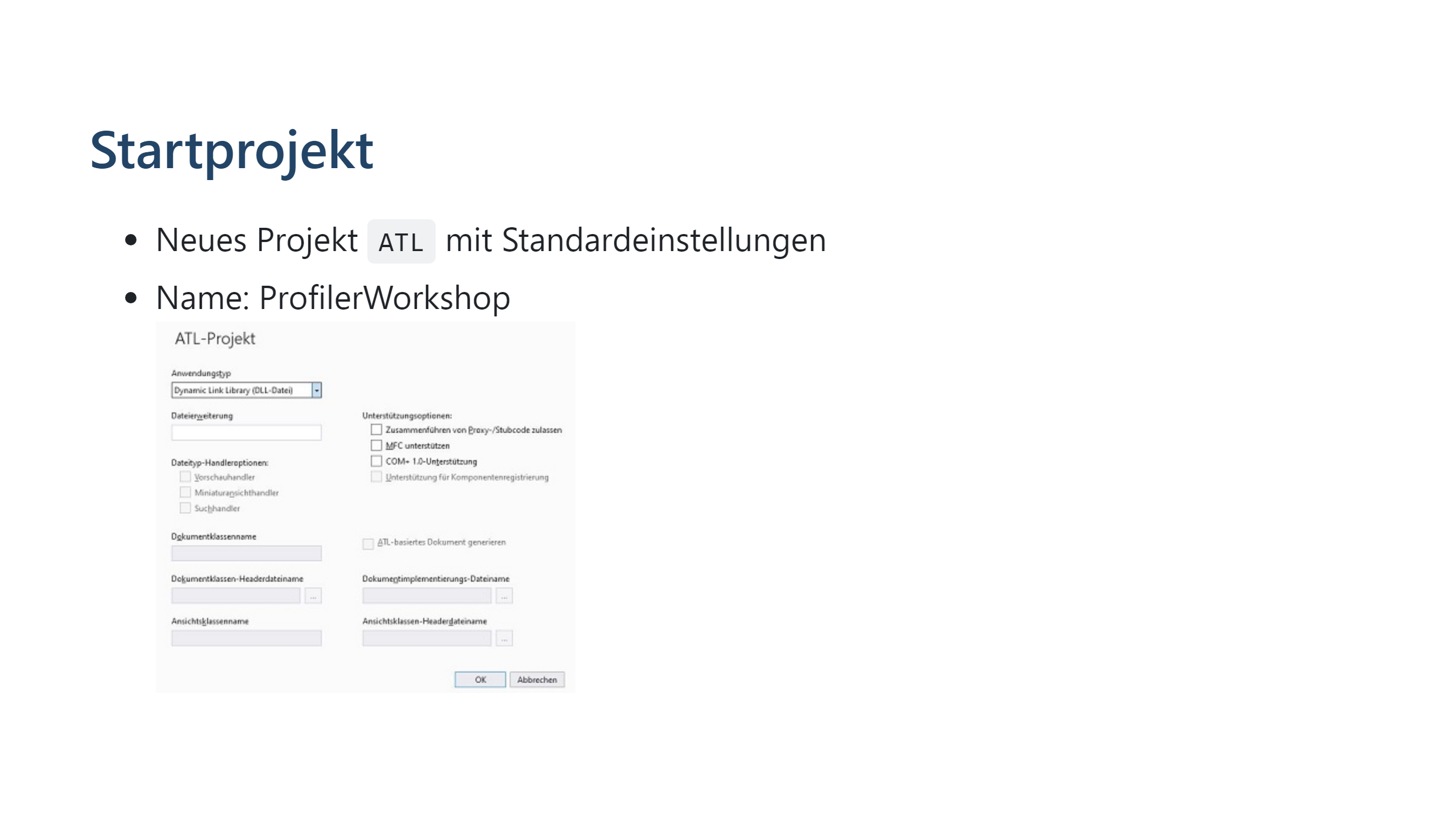

Slide 6
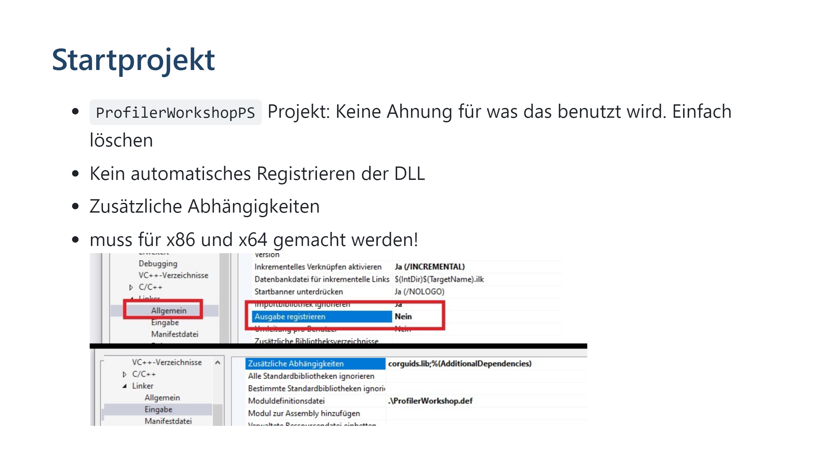

Slide 7
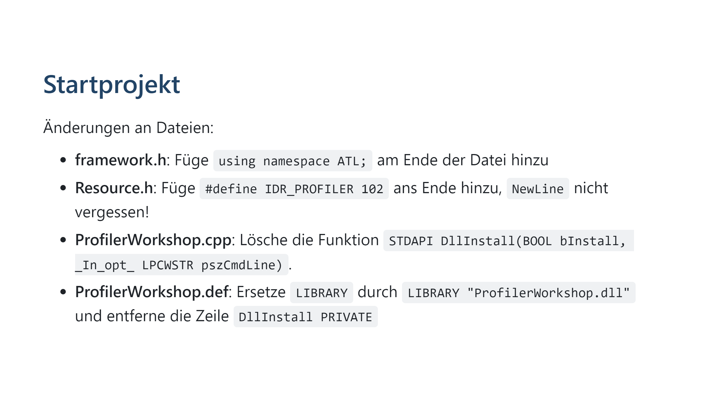

Slide 8
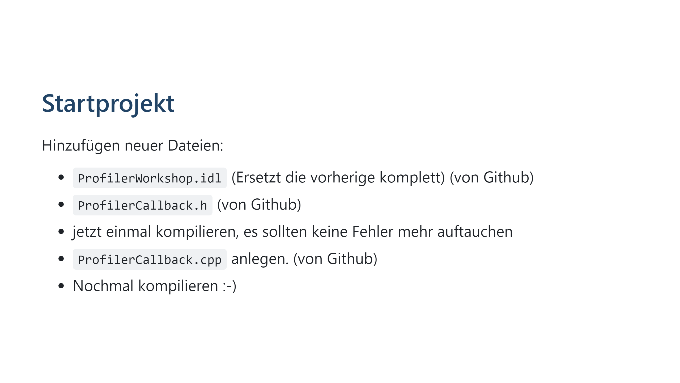

Slide 9
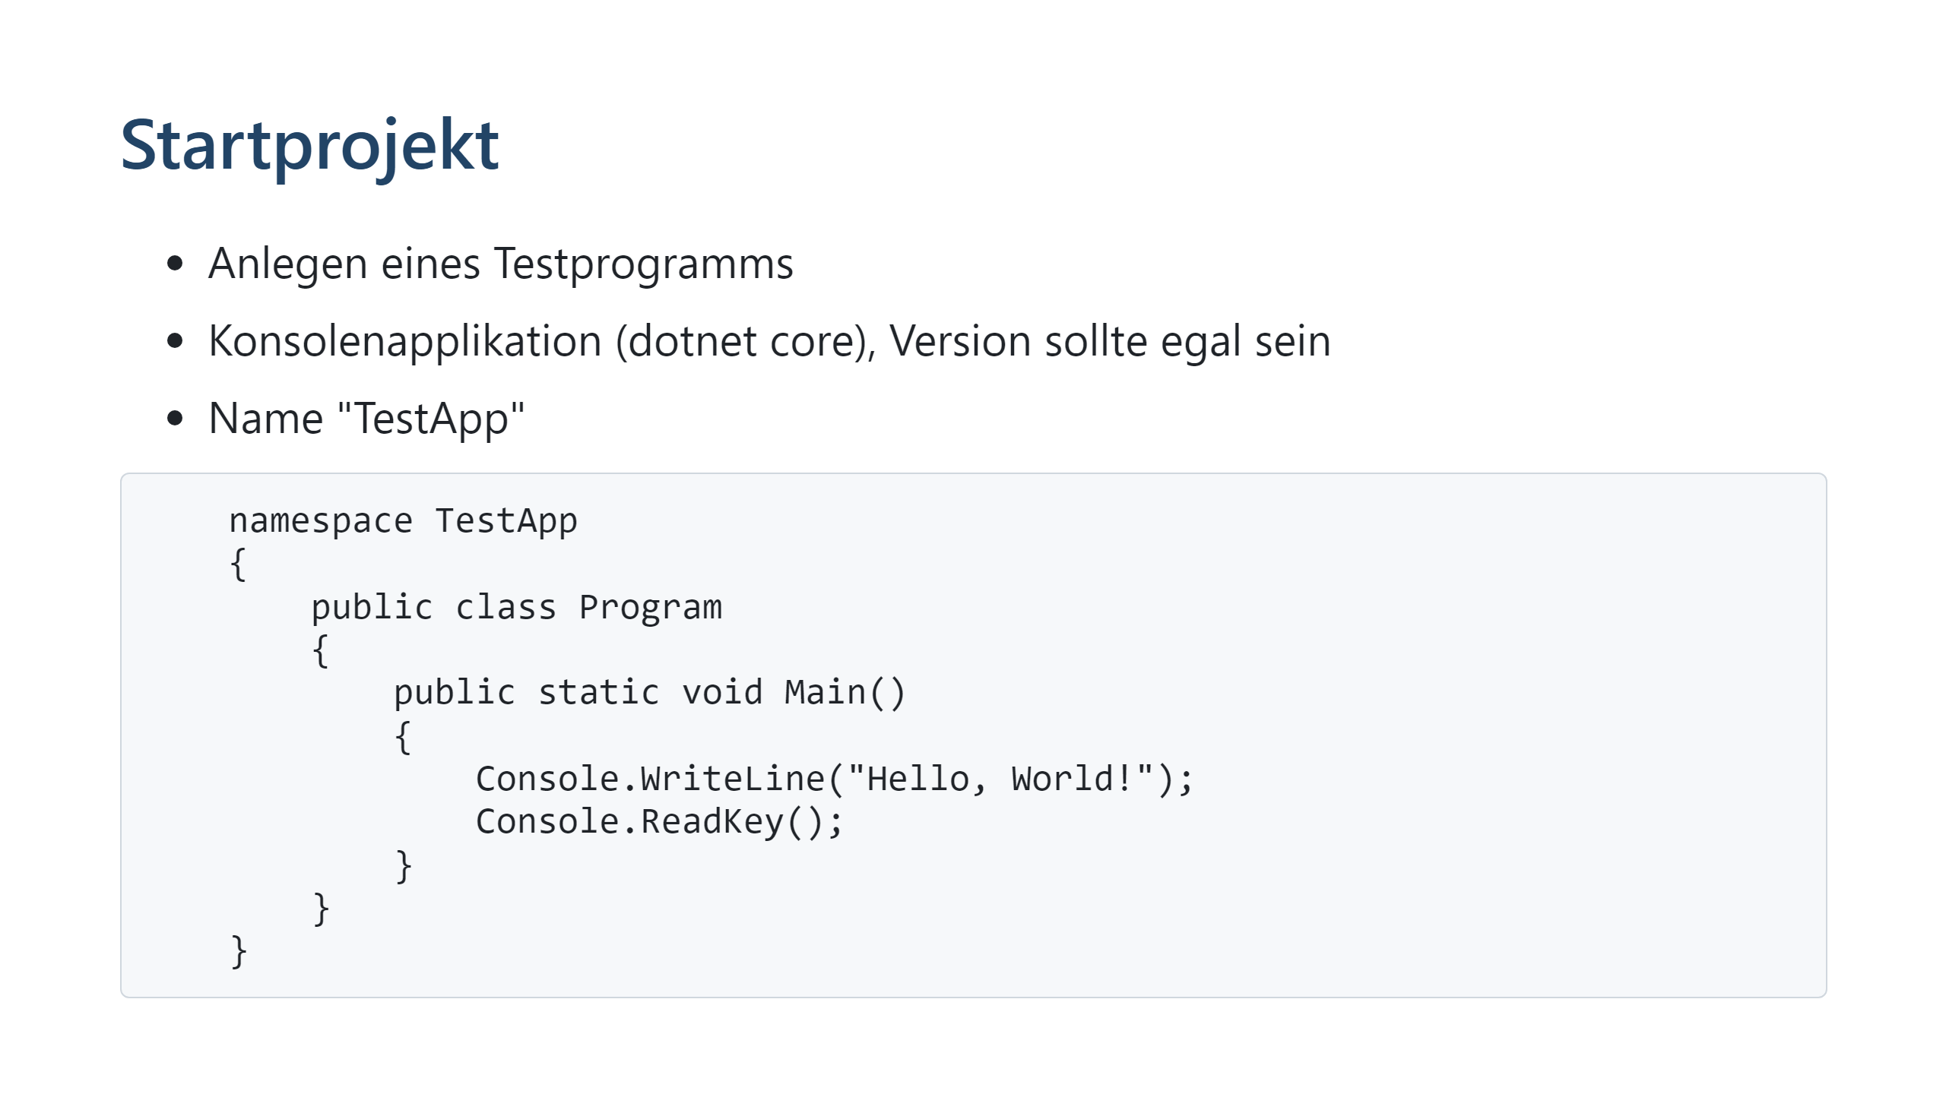

Slide 10
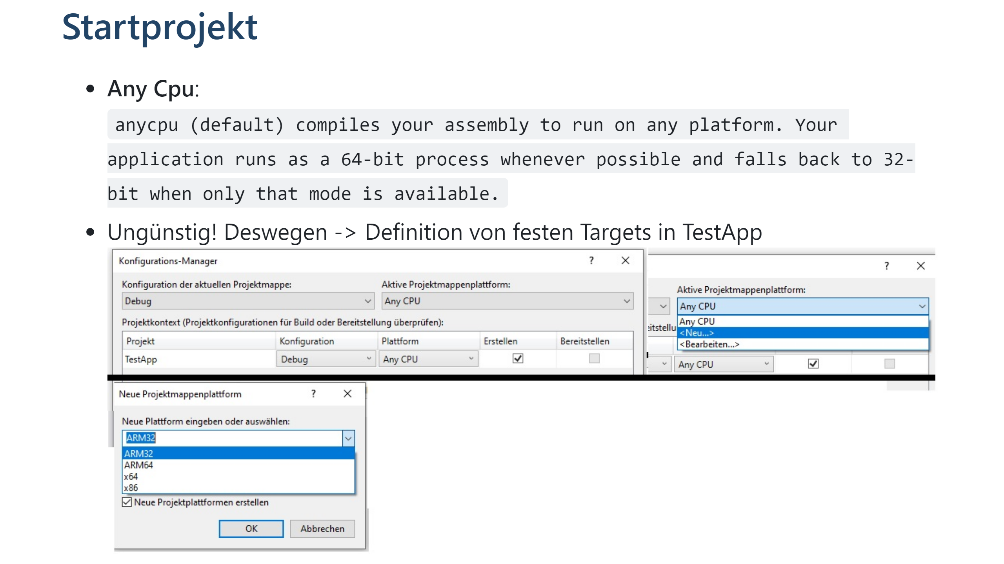

Slide 11
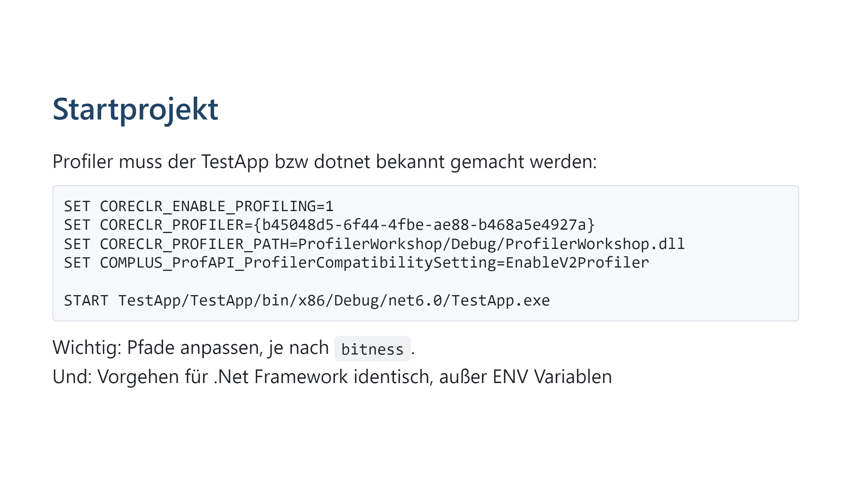

Slide 12
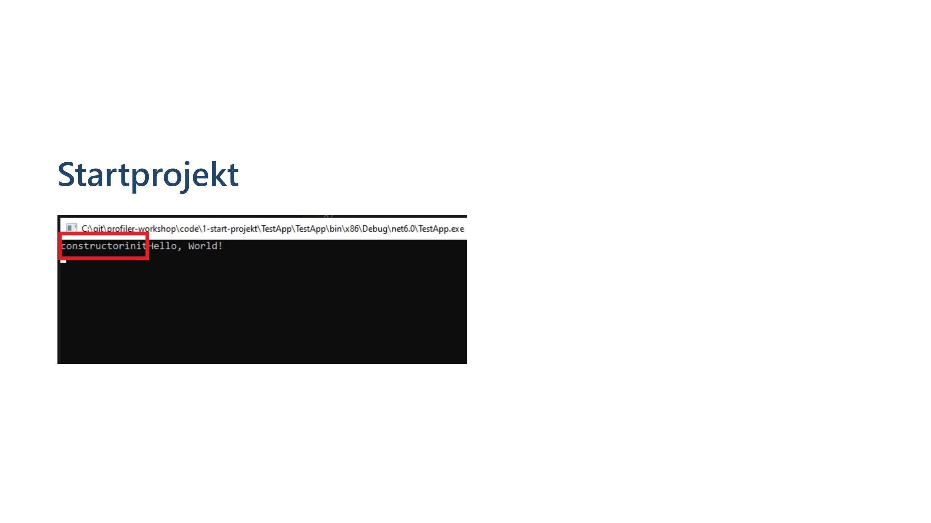

Slide 13
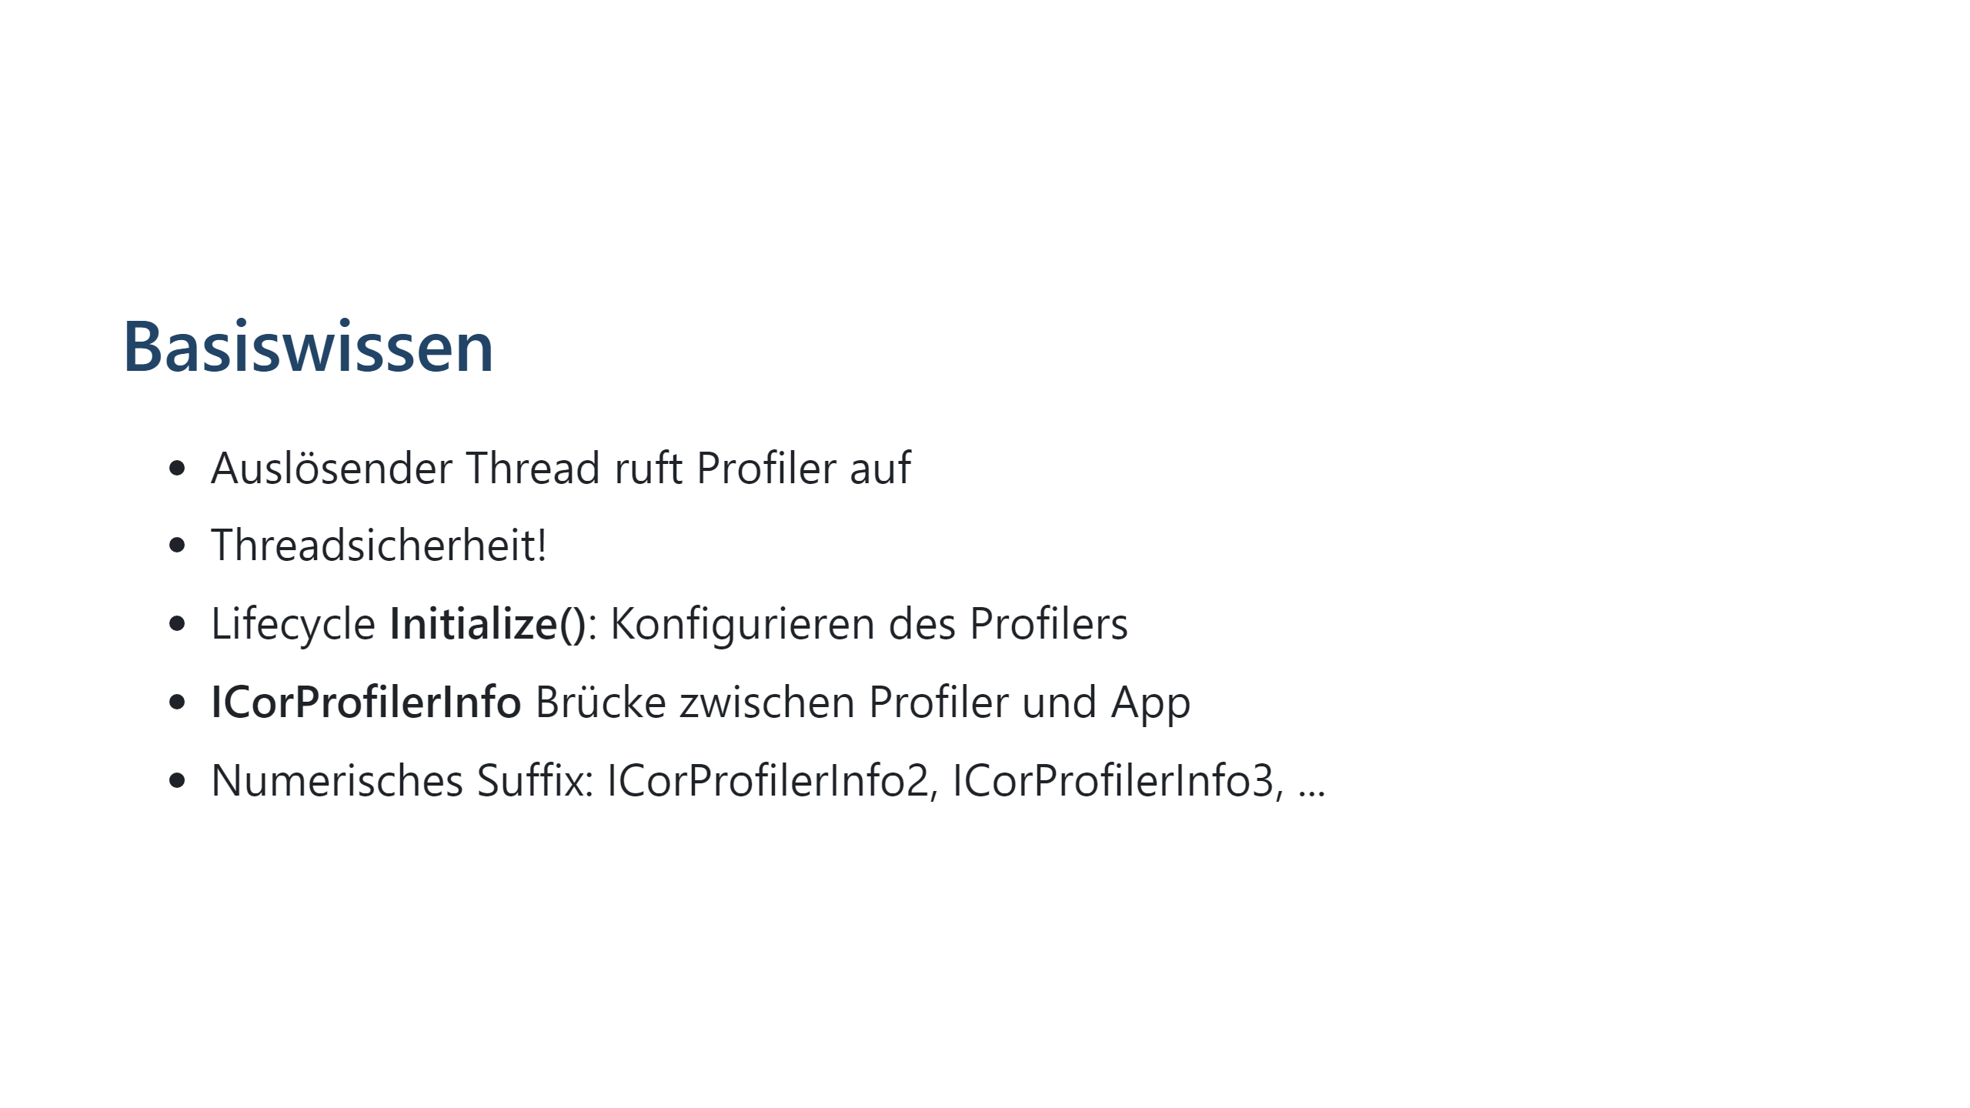
Notes:
ICorProfilerInfo: z.b. Abrufen des Methodennamens Suffix: Je höher, desto aktueller die Version. 2er bietet ausreichend Möglichkeiten

Slide 14
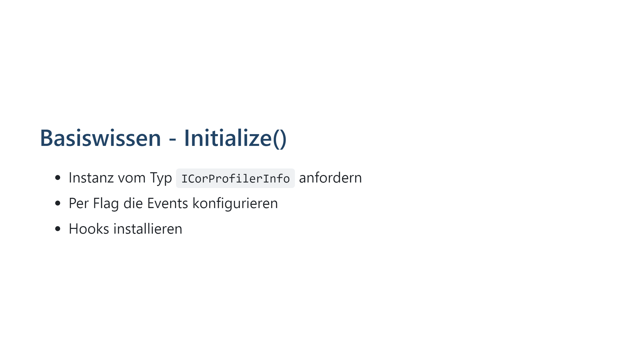
Notes:
Einziger Ort, um den Profiler zu konfigurieren

Slide 15
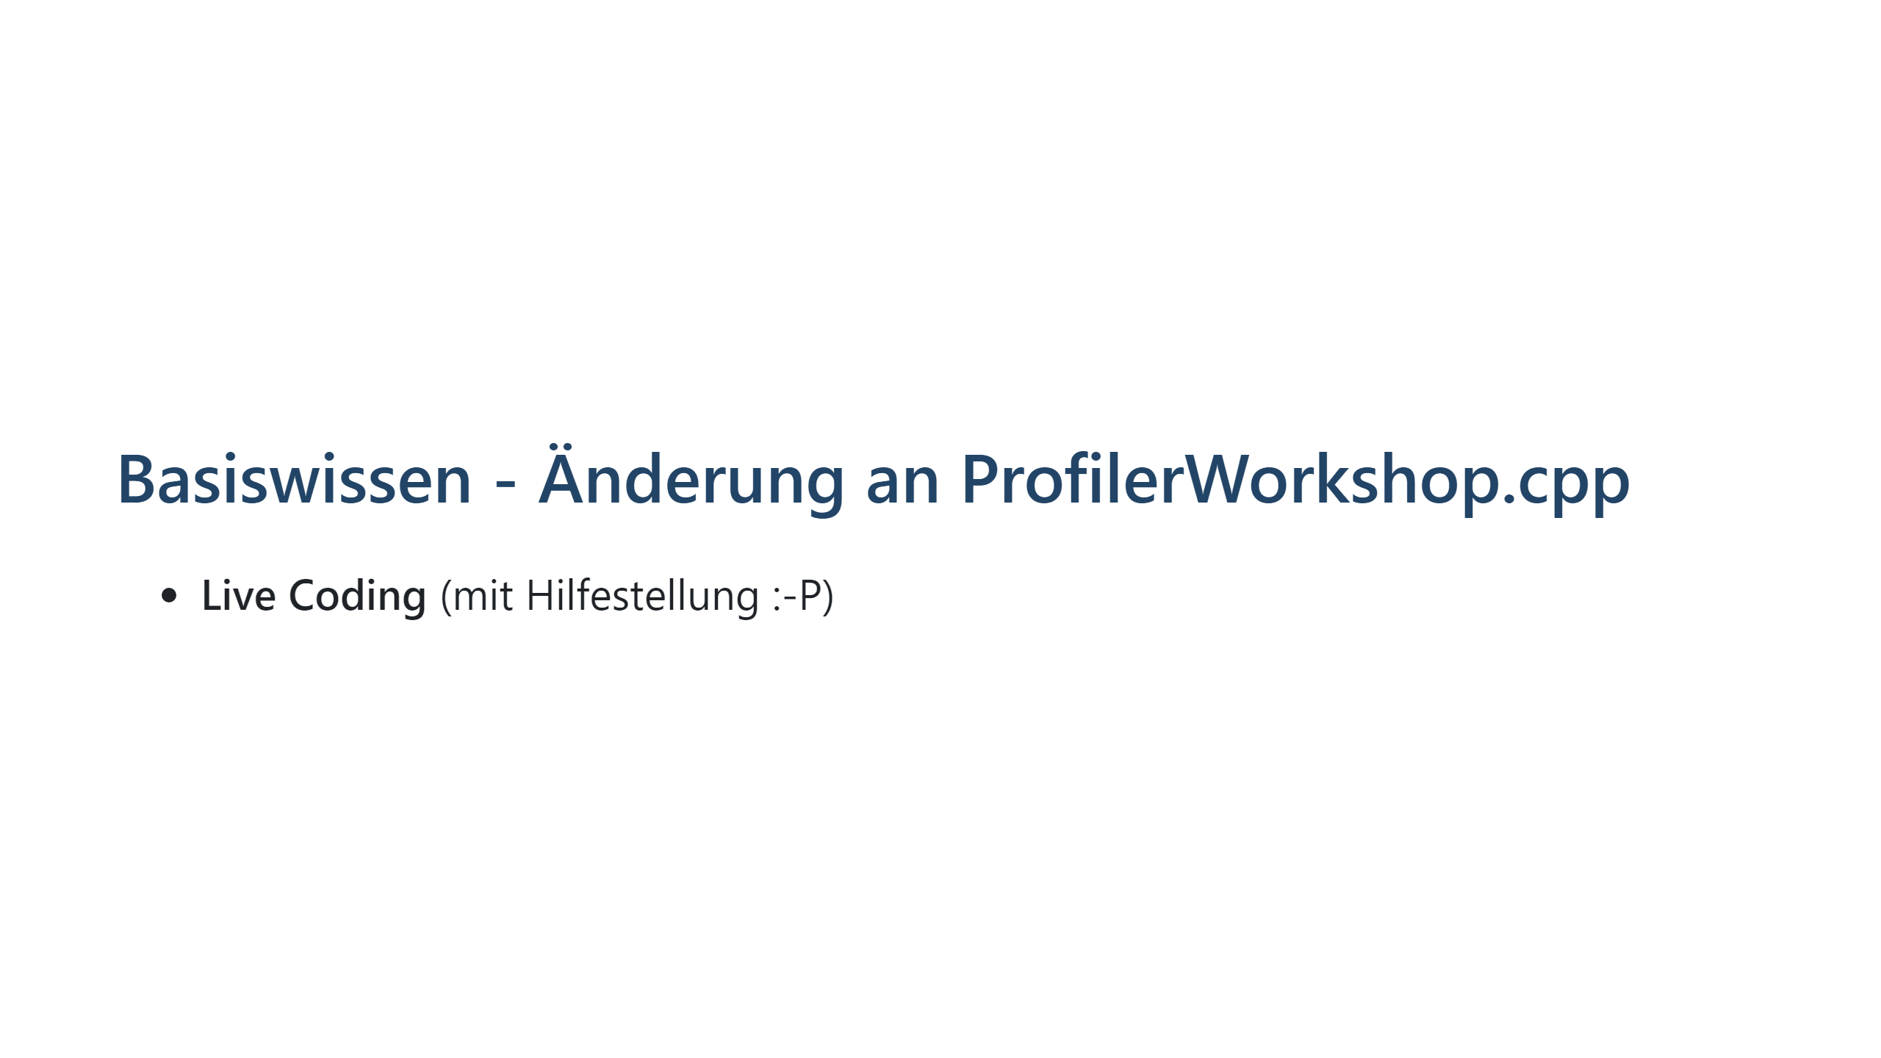

Slide 16
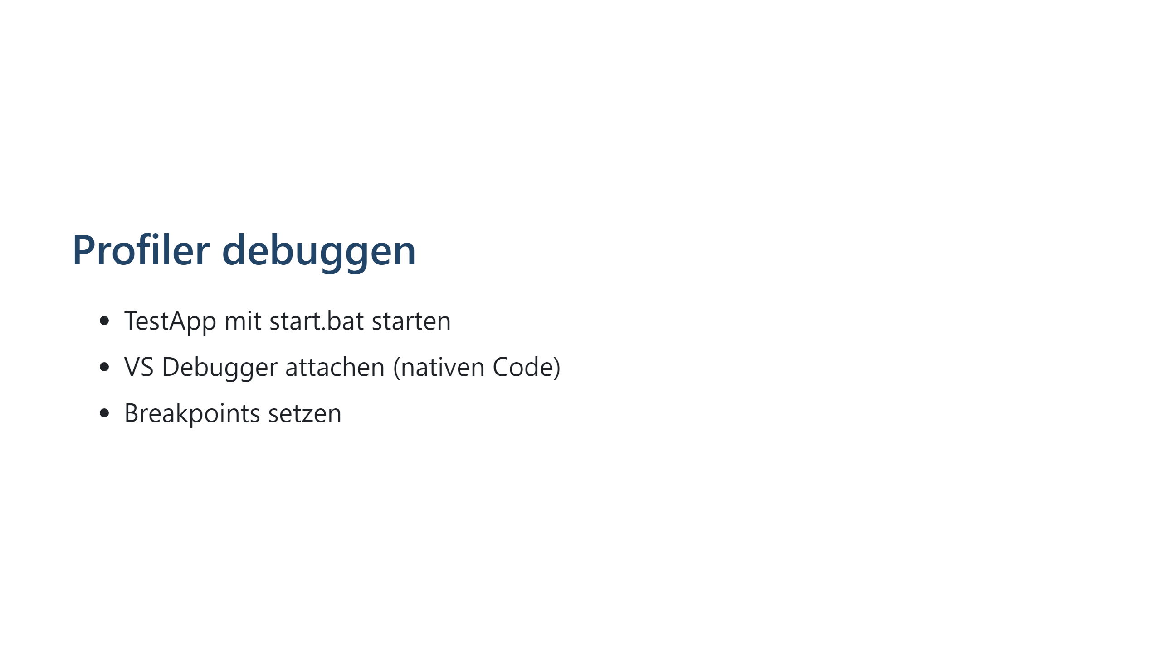
Notes:
man darf nur nativen code auswählen, nicht managed + nativ

Slide 17
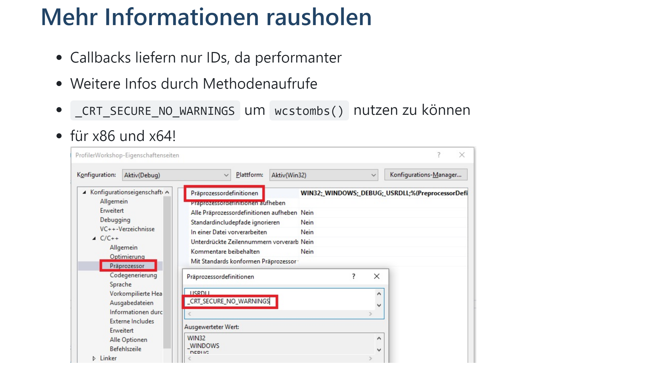
Notes:
Die methode nutzen wchar_t

Slide 18
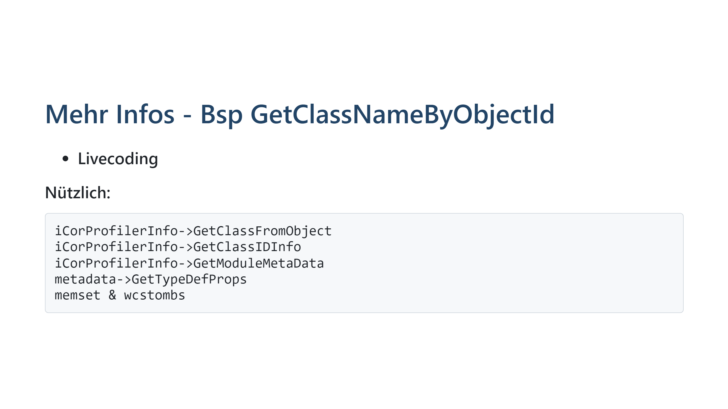

Slide 19
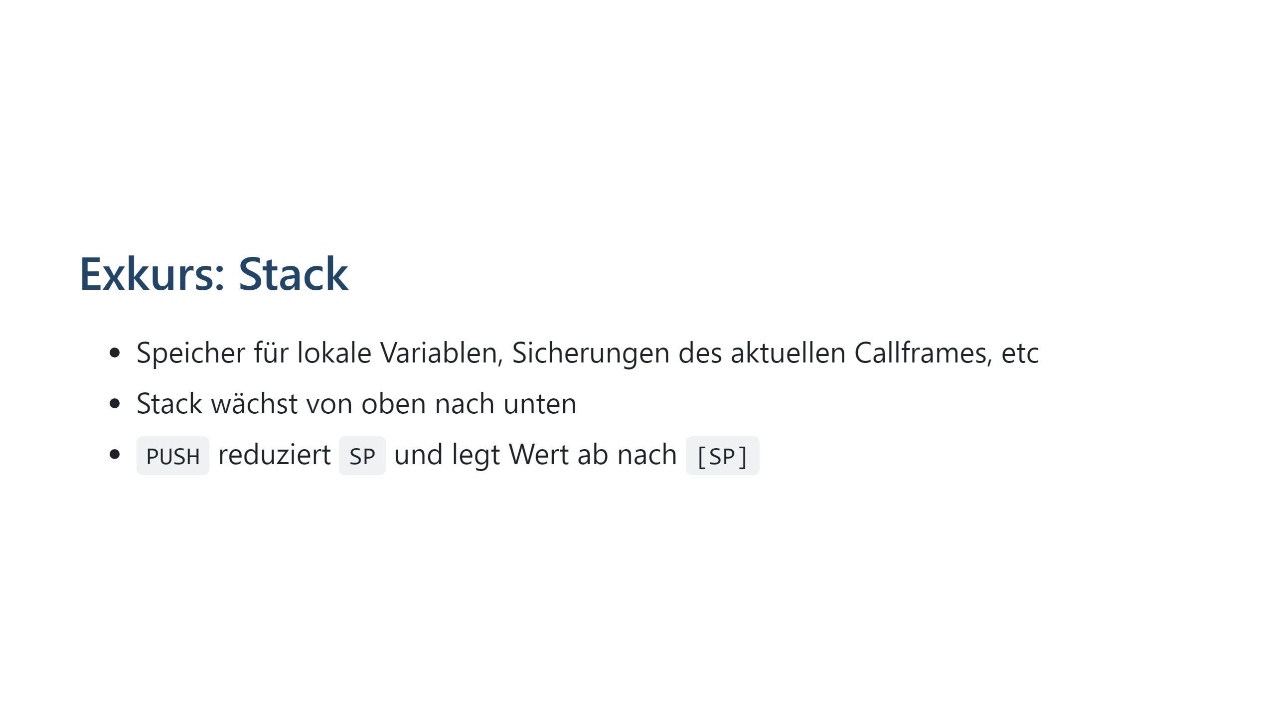

Slide 20
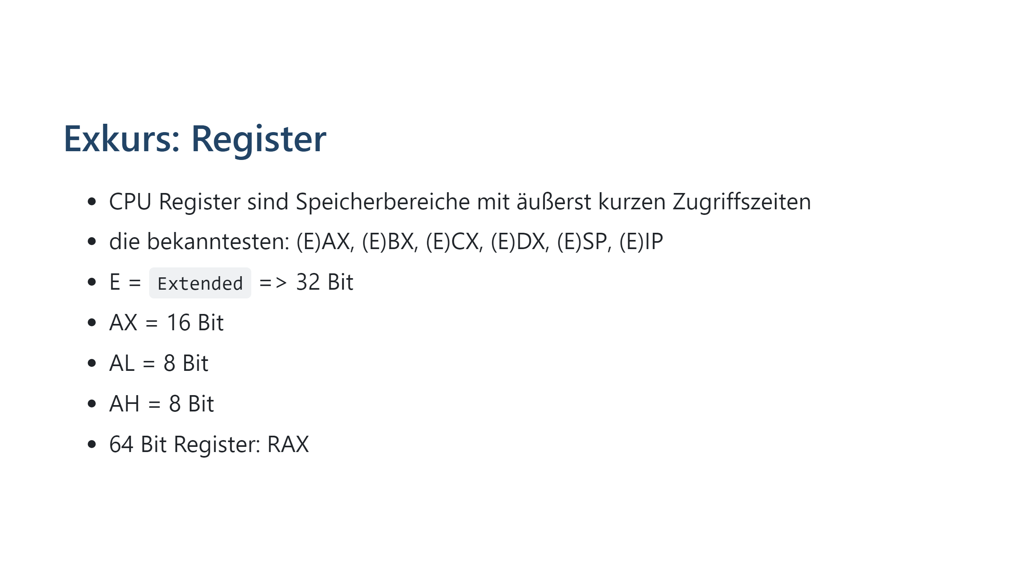

Slide 21
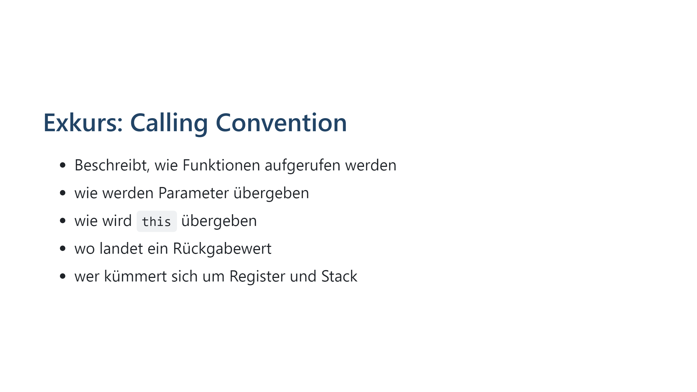

Slide 22
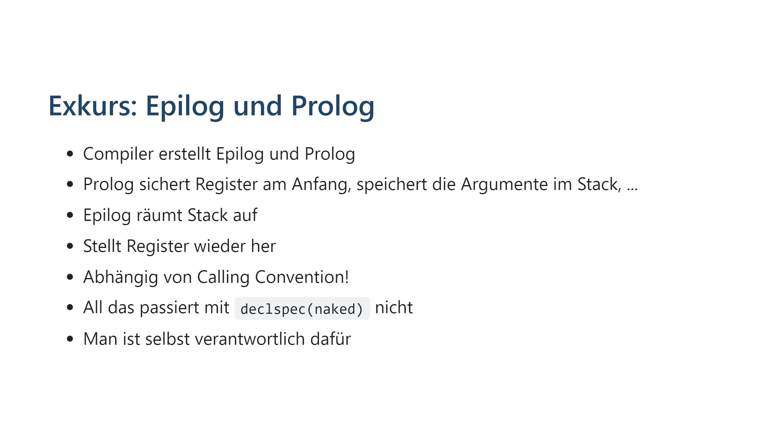

Slide 23
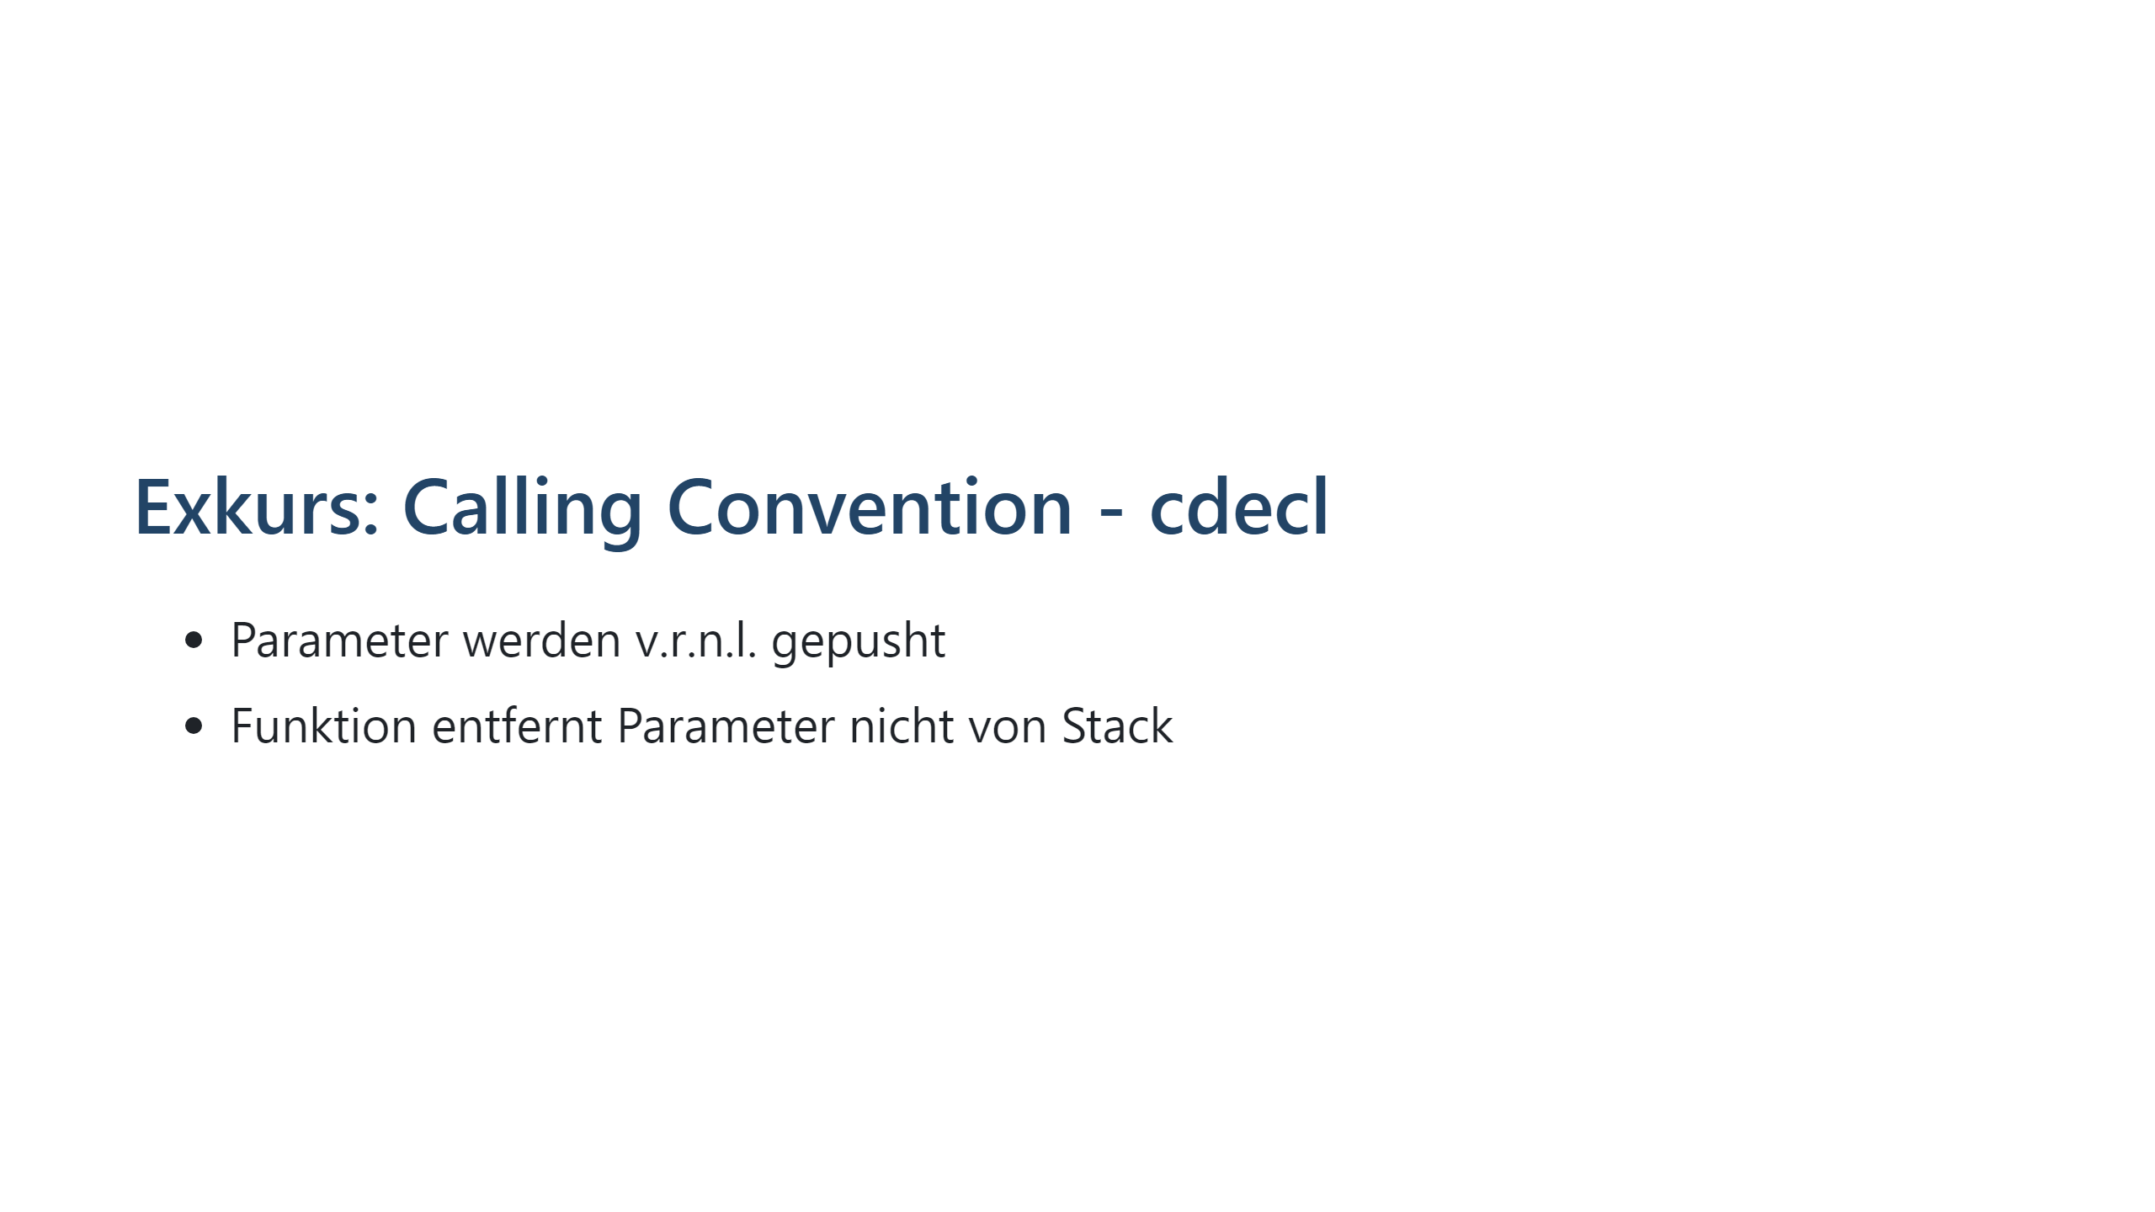

Slide 24


Slide 25
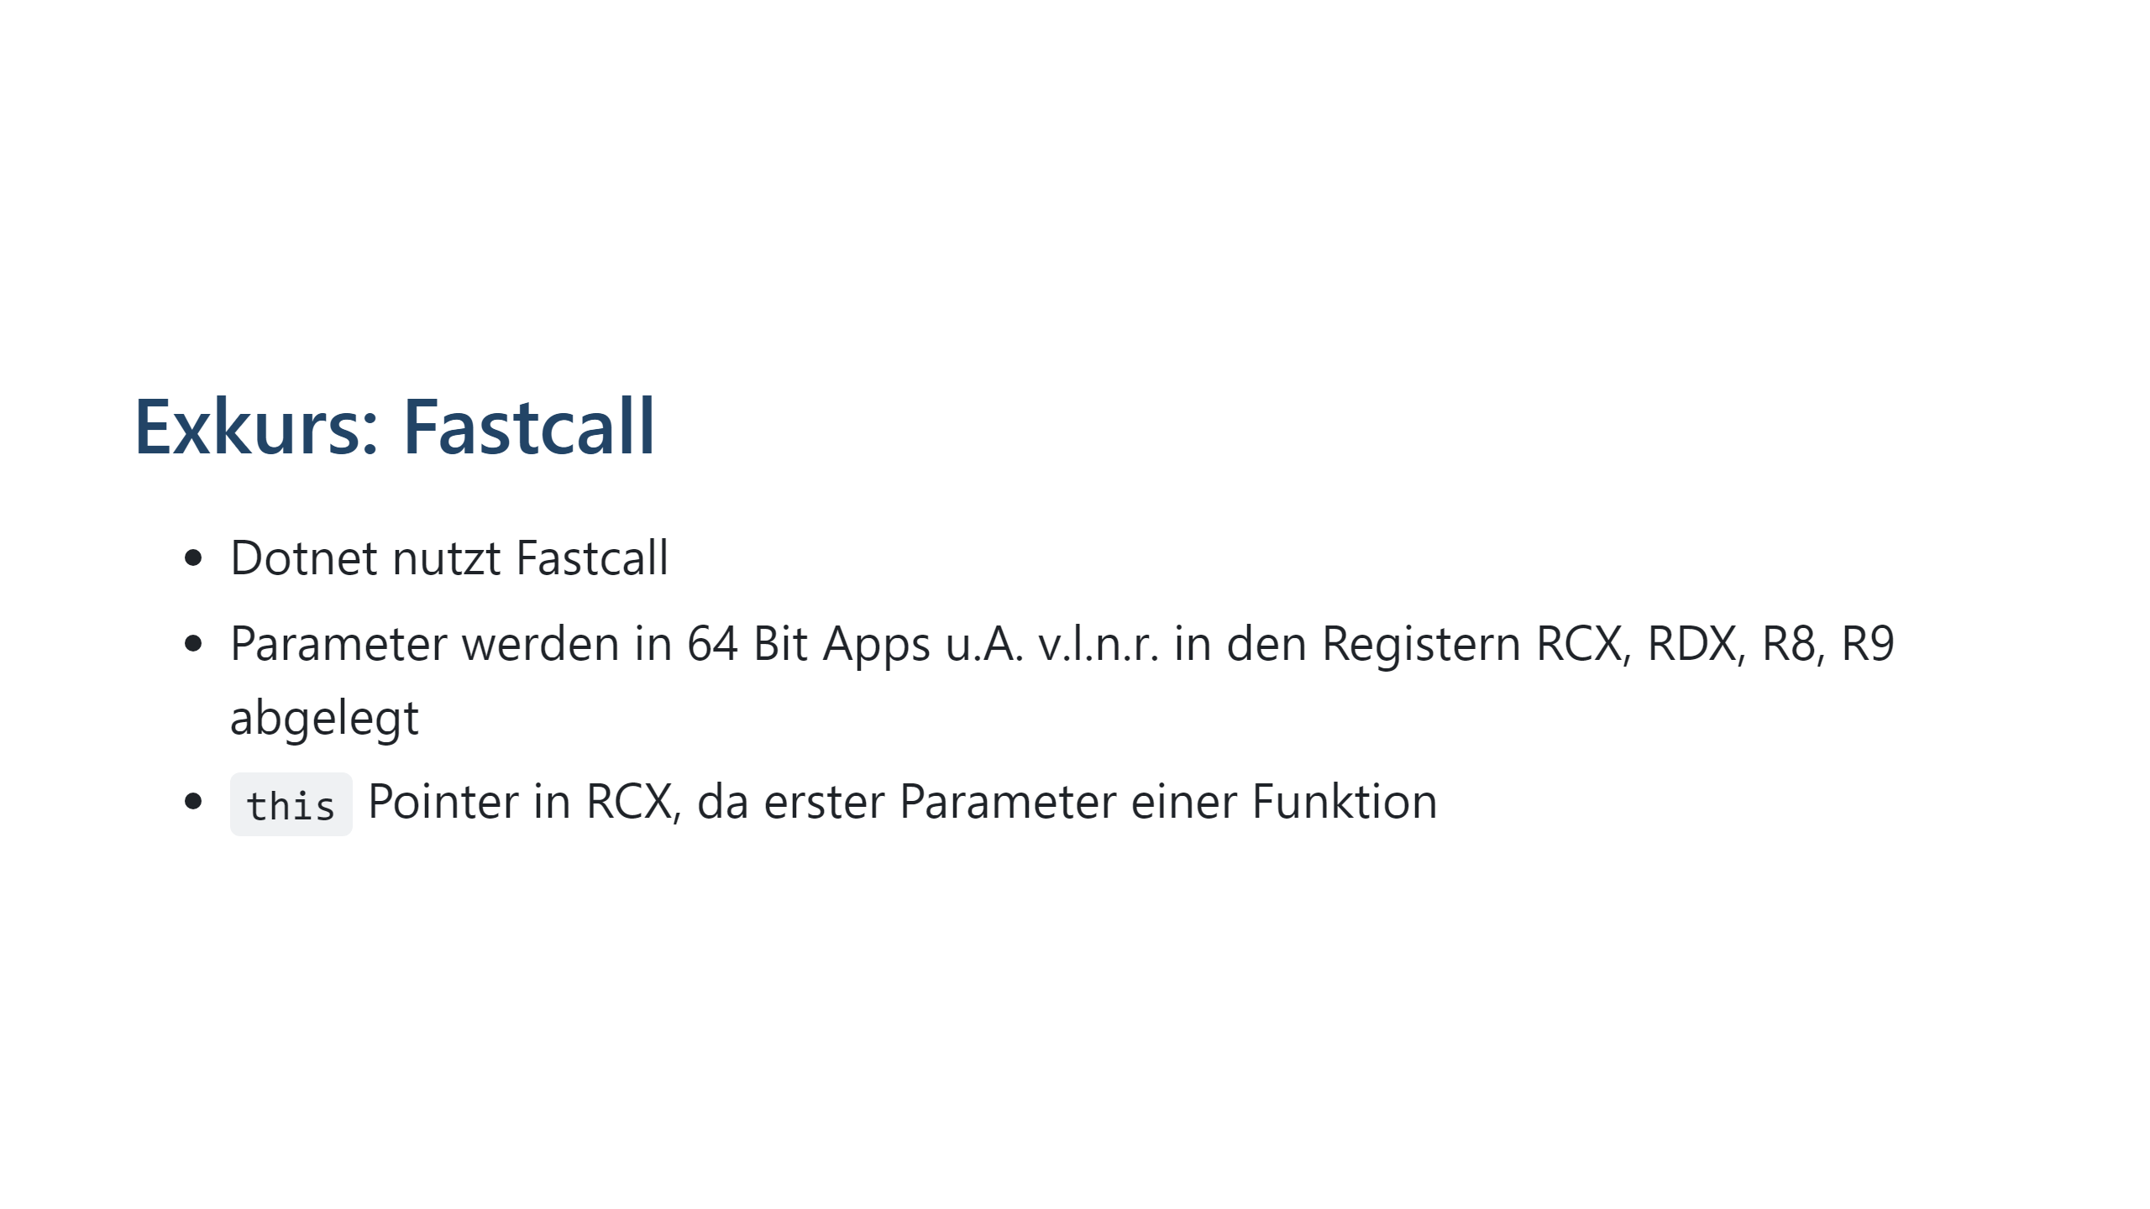

Slide 26
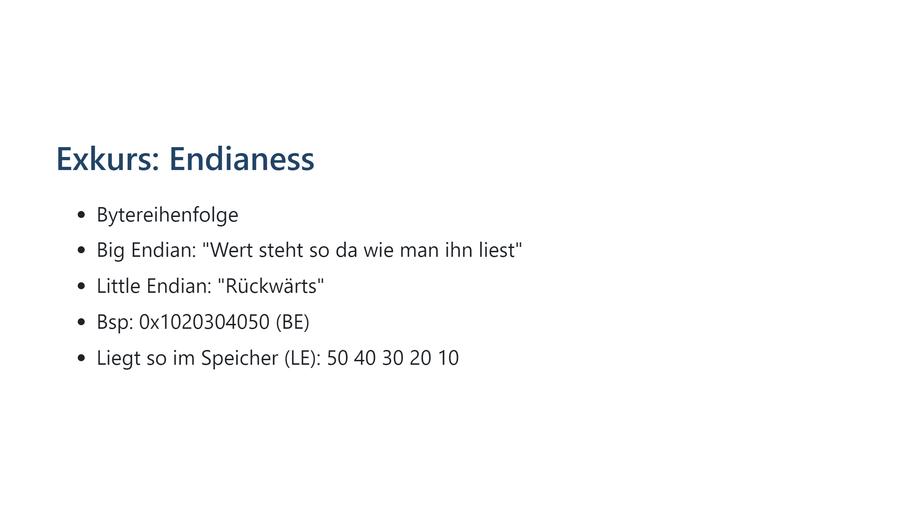

Slide 27
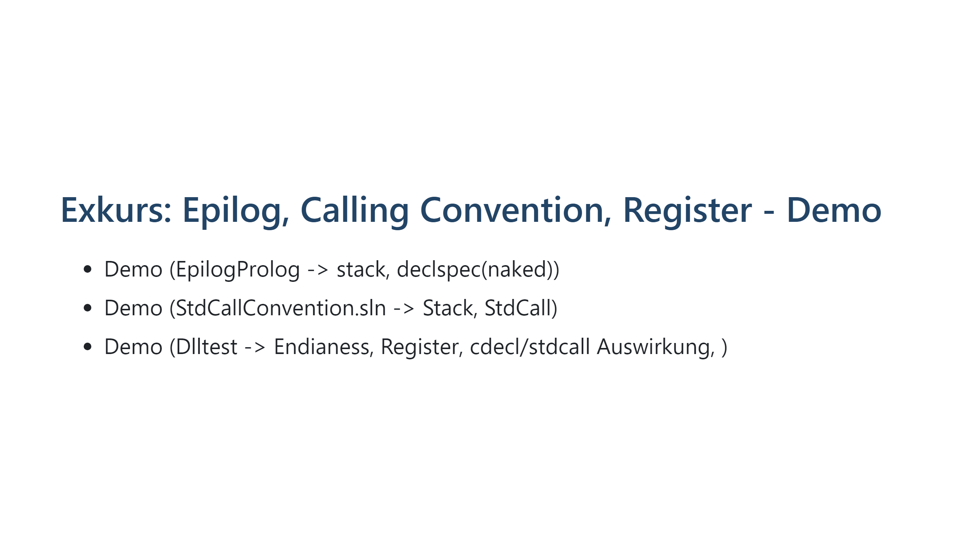
Notes:
__declspec(naked) int __cdecl .... __asm { ret } - das Gleiche ohne naked - Kompilieren mit DEBUG und ASM Code anschauen - oder Debuggen & Assembly ------------- Registerbeispiel: mit x64 kompilieren ------

Slide 28
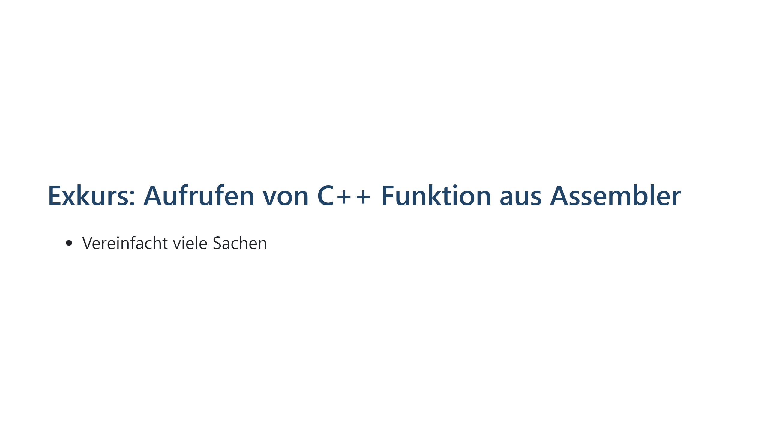

Slide 29
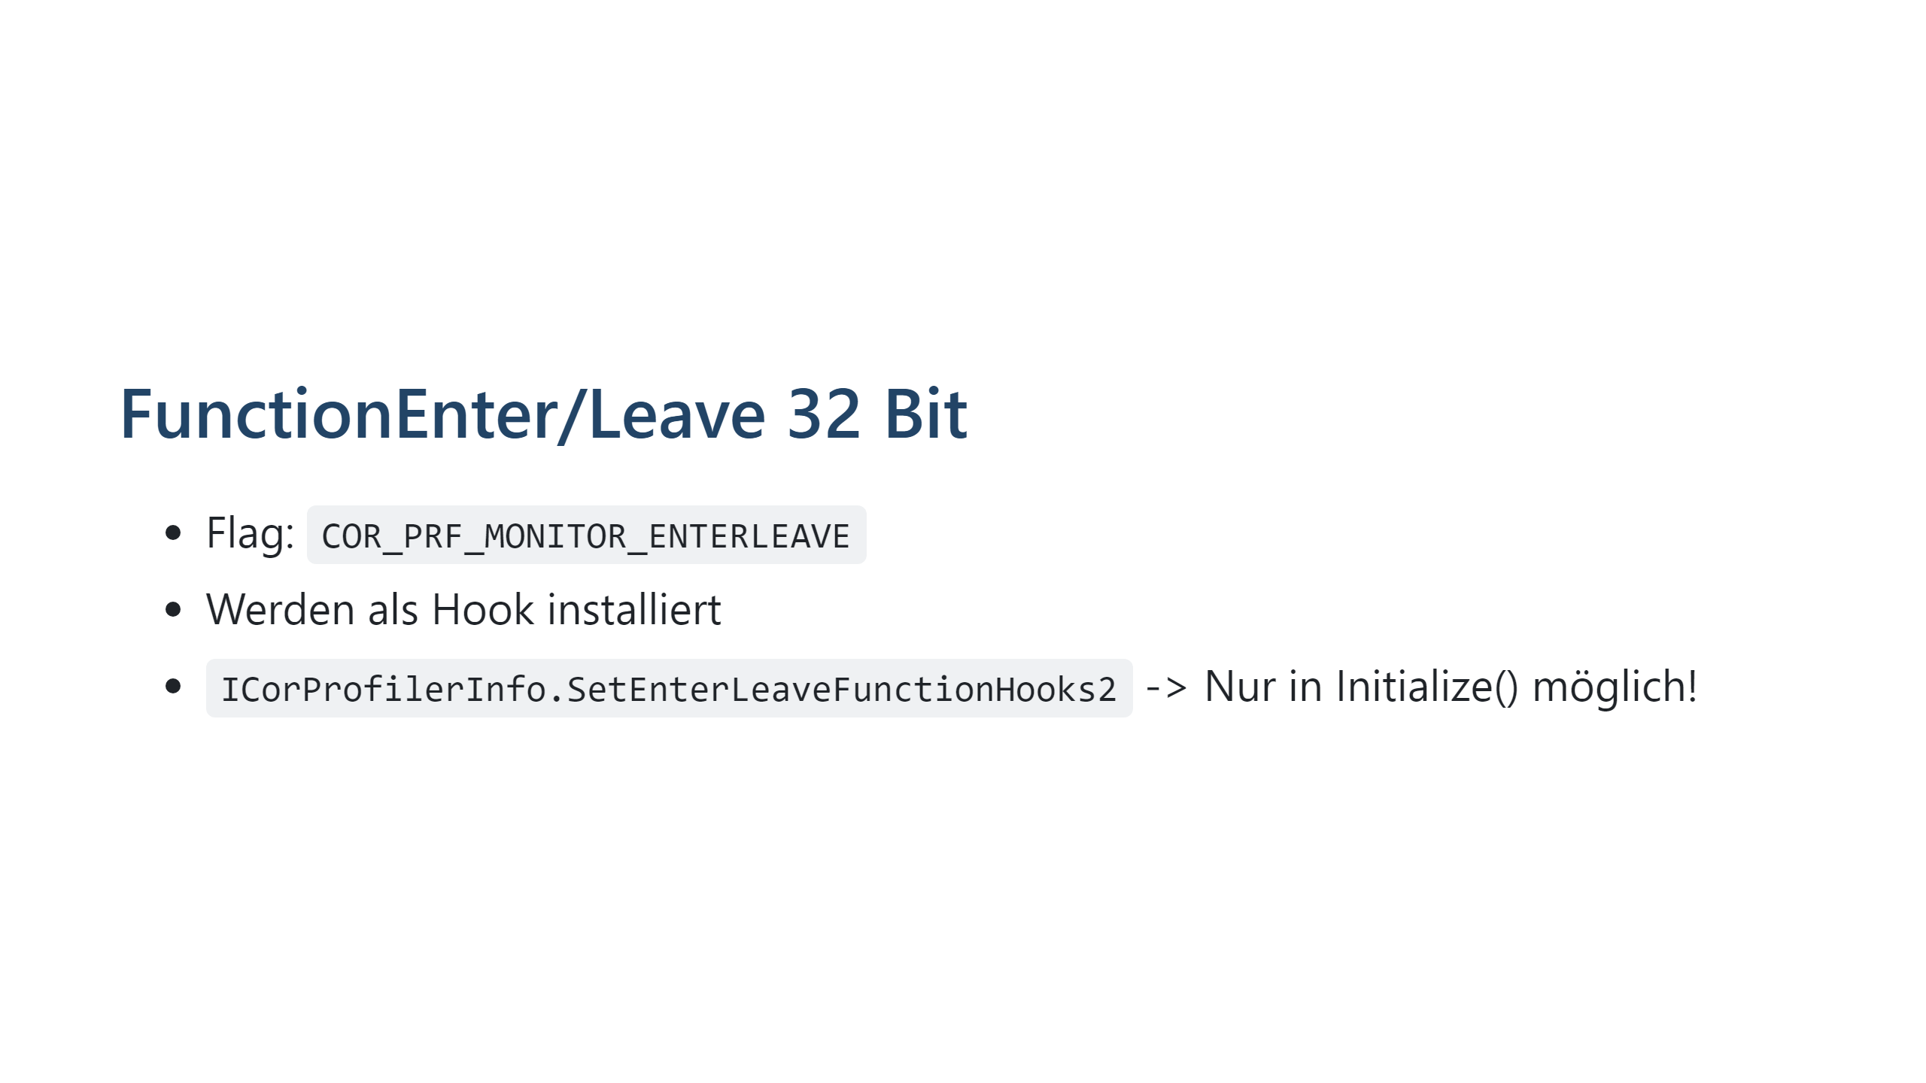

Slide 30
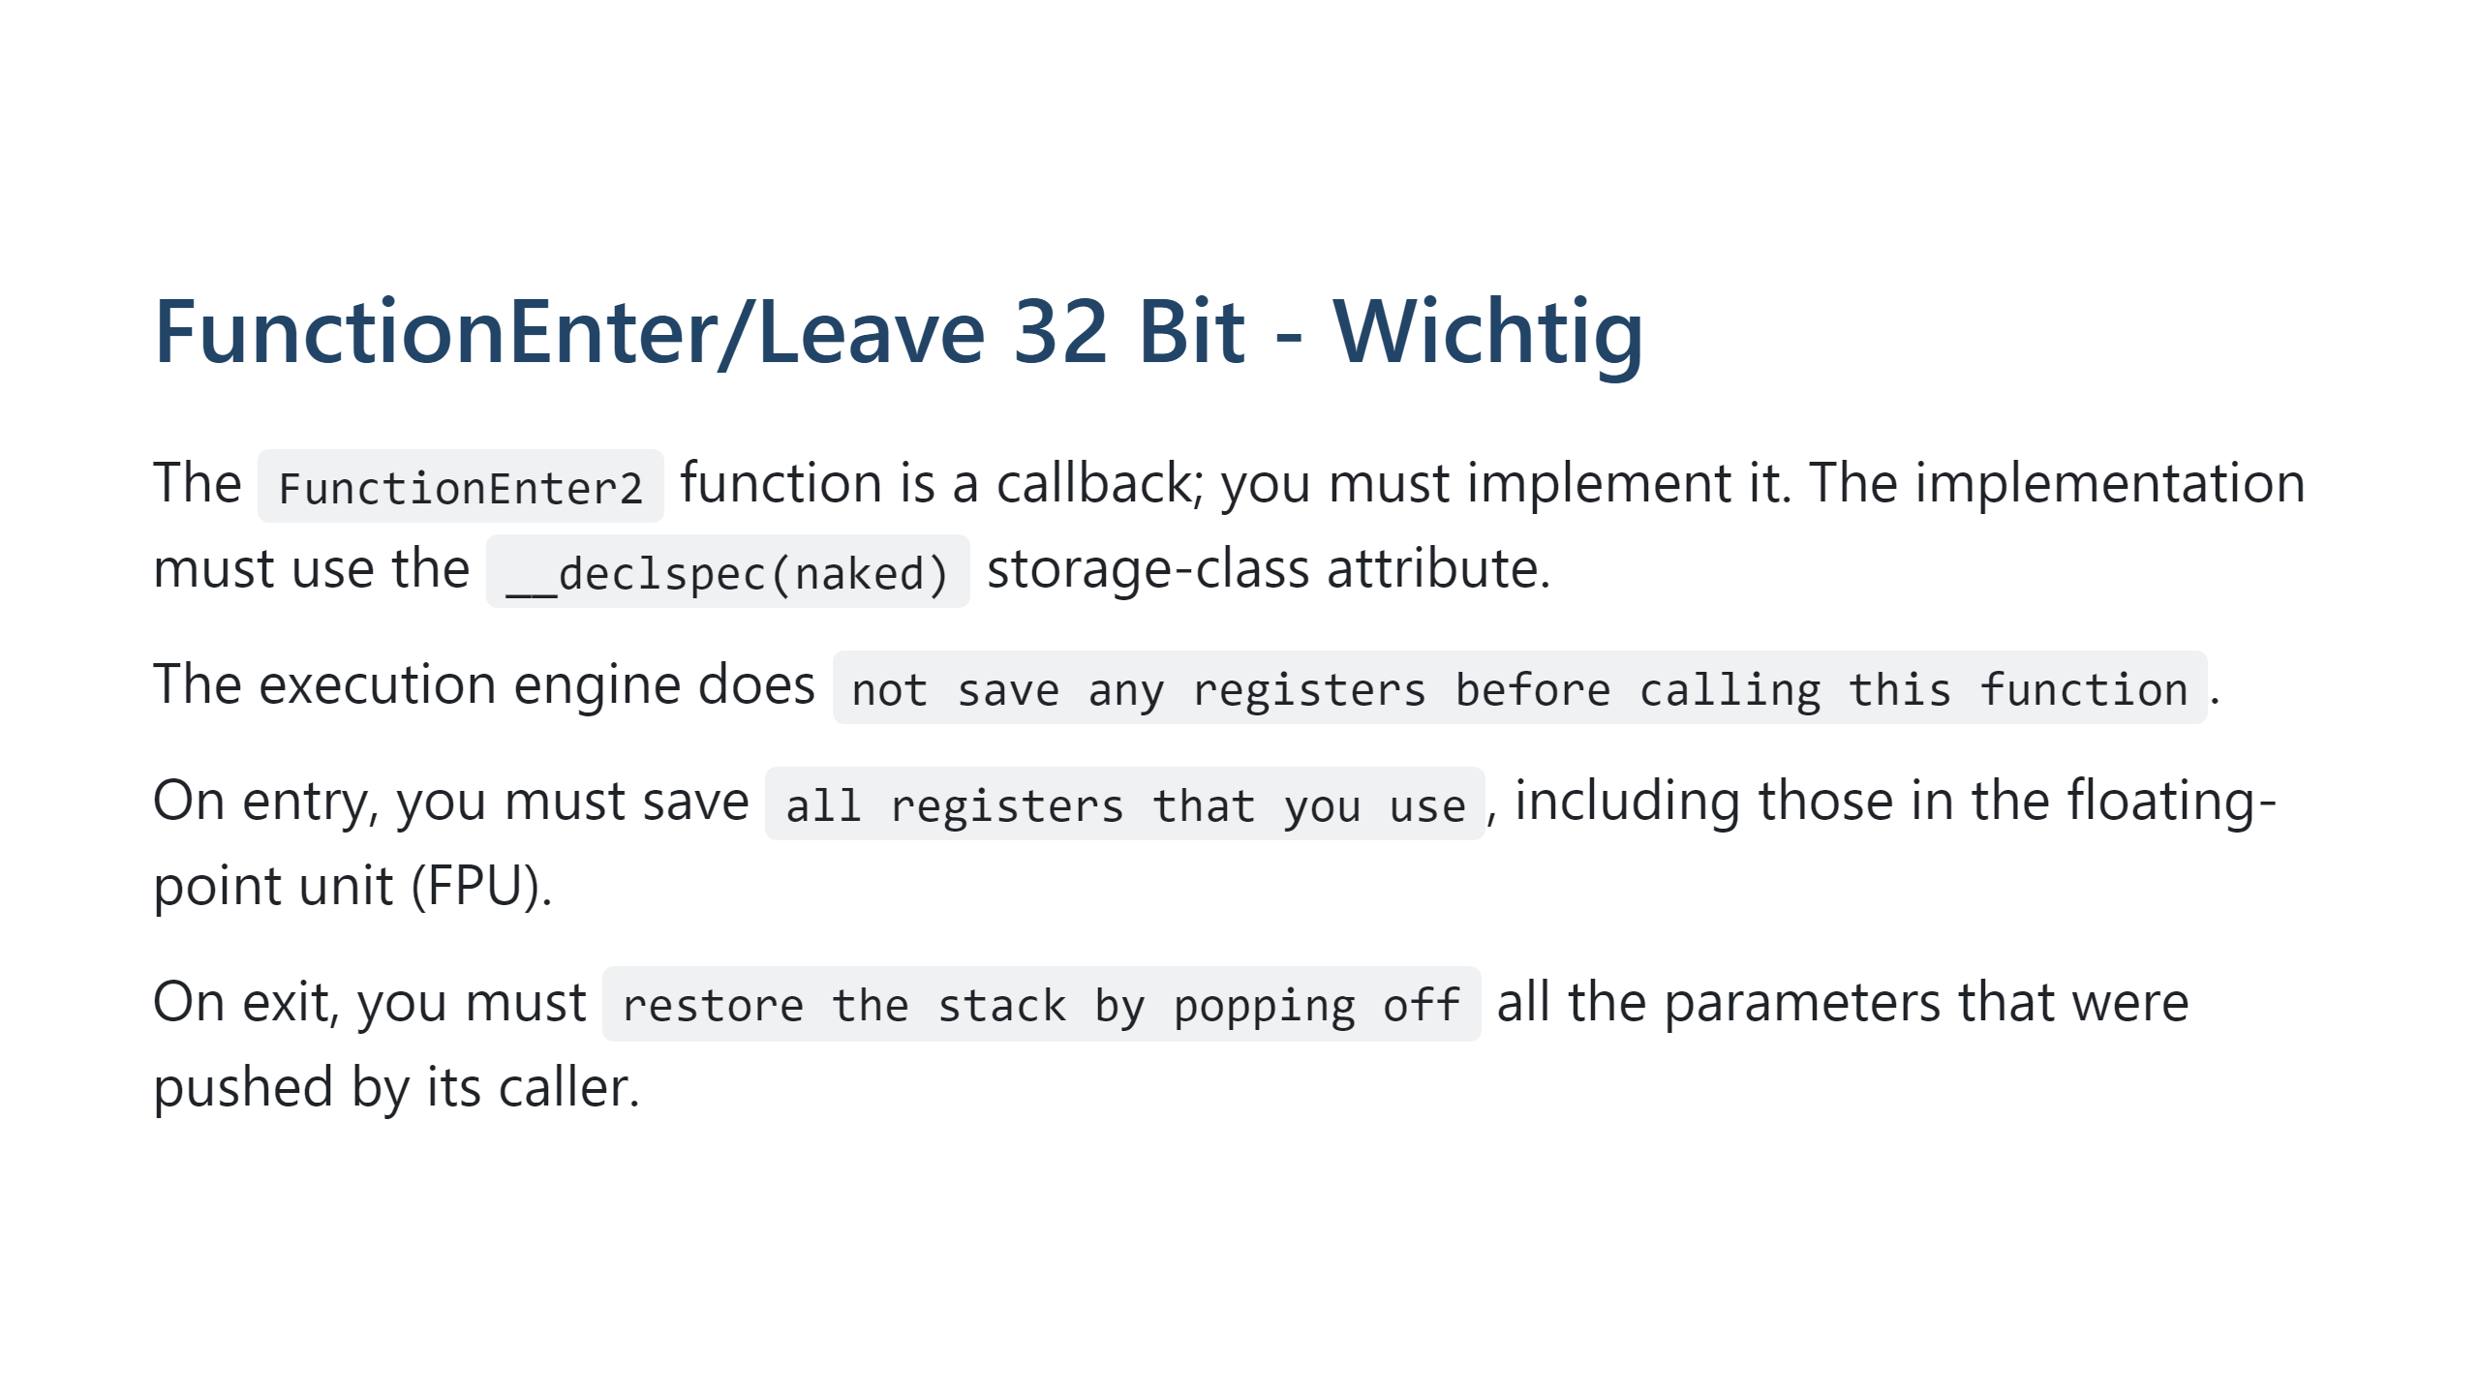

Slide 31
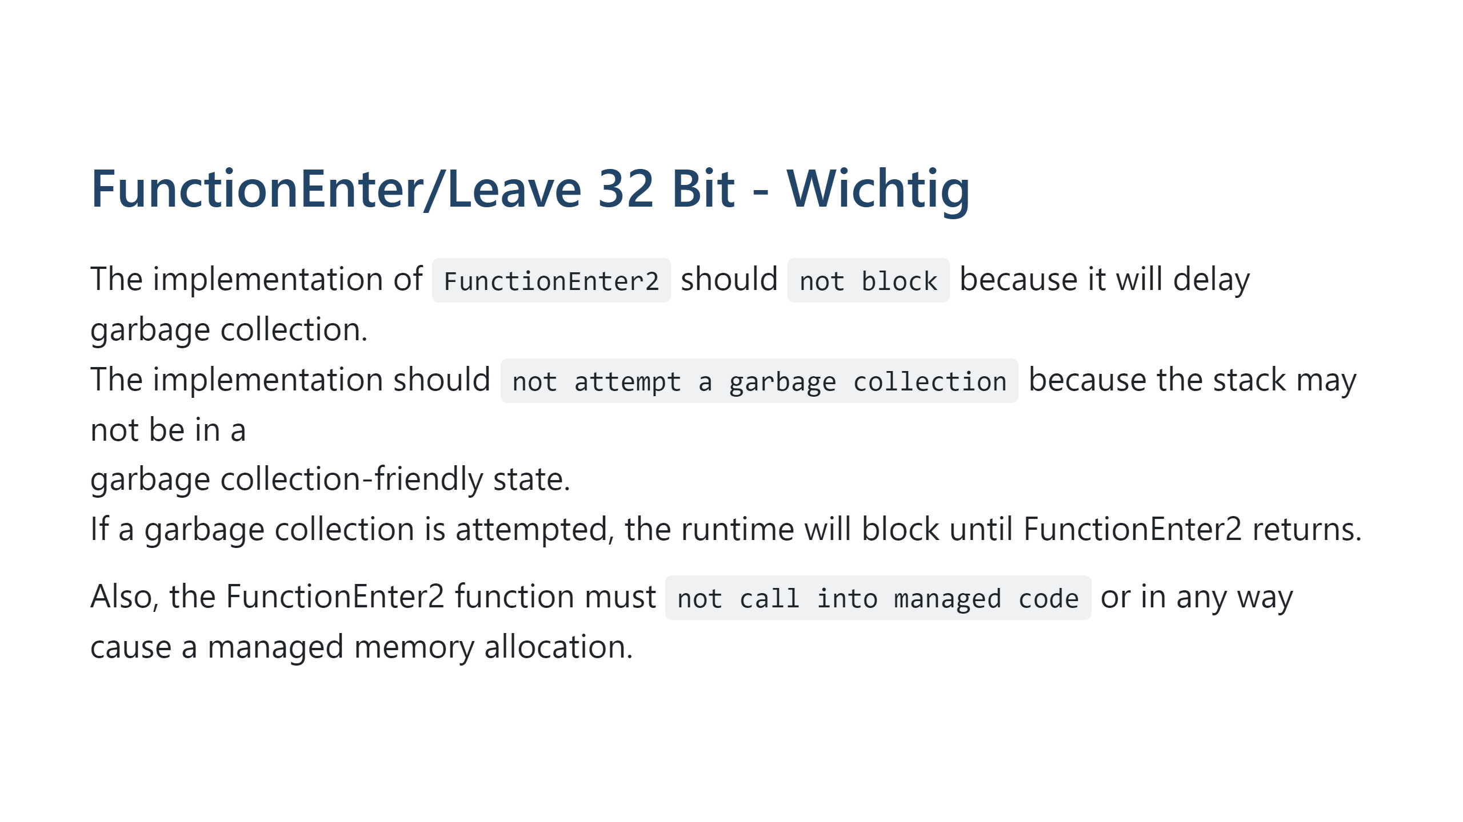

Slide 32
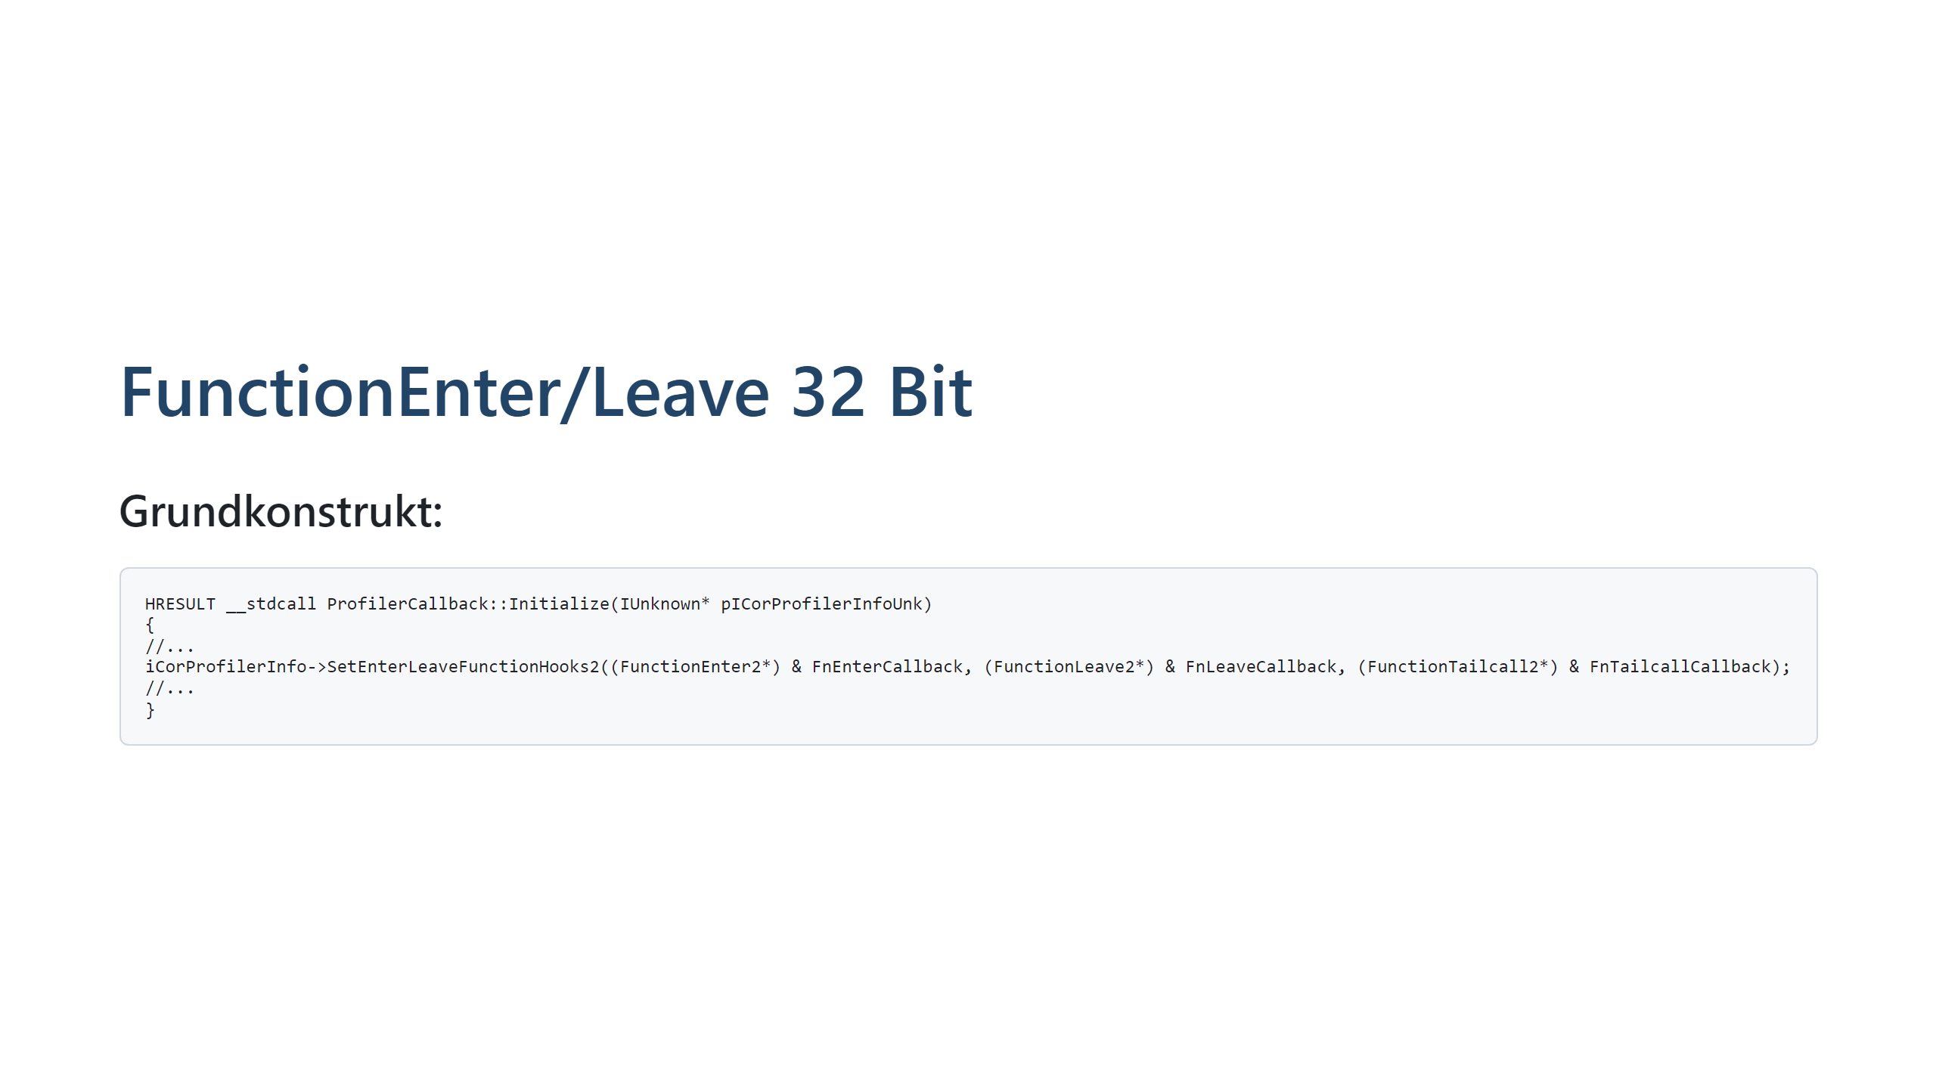

Slide 33
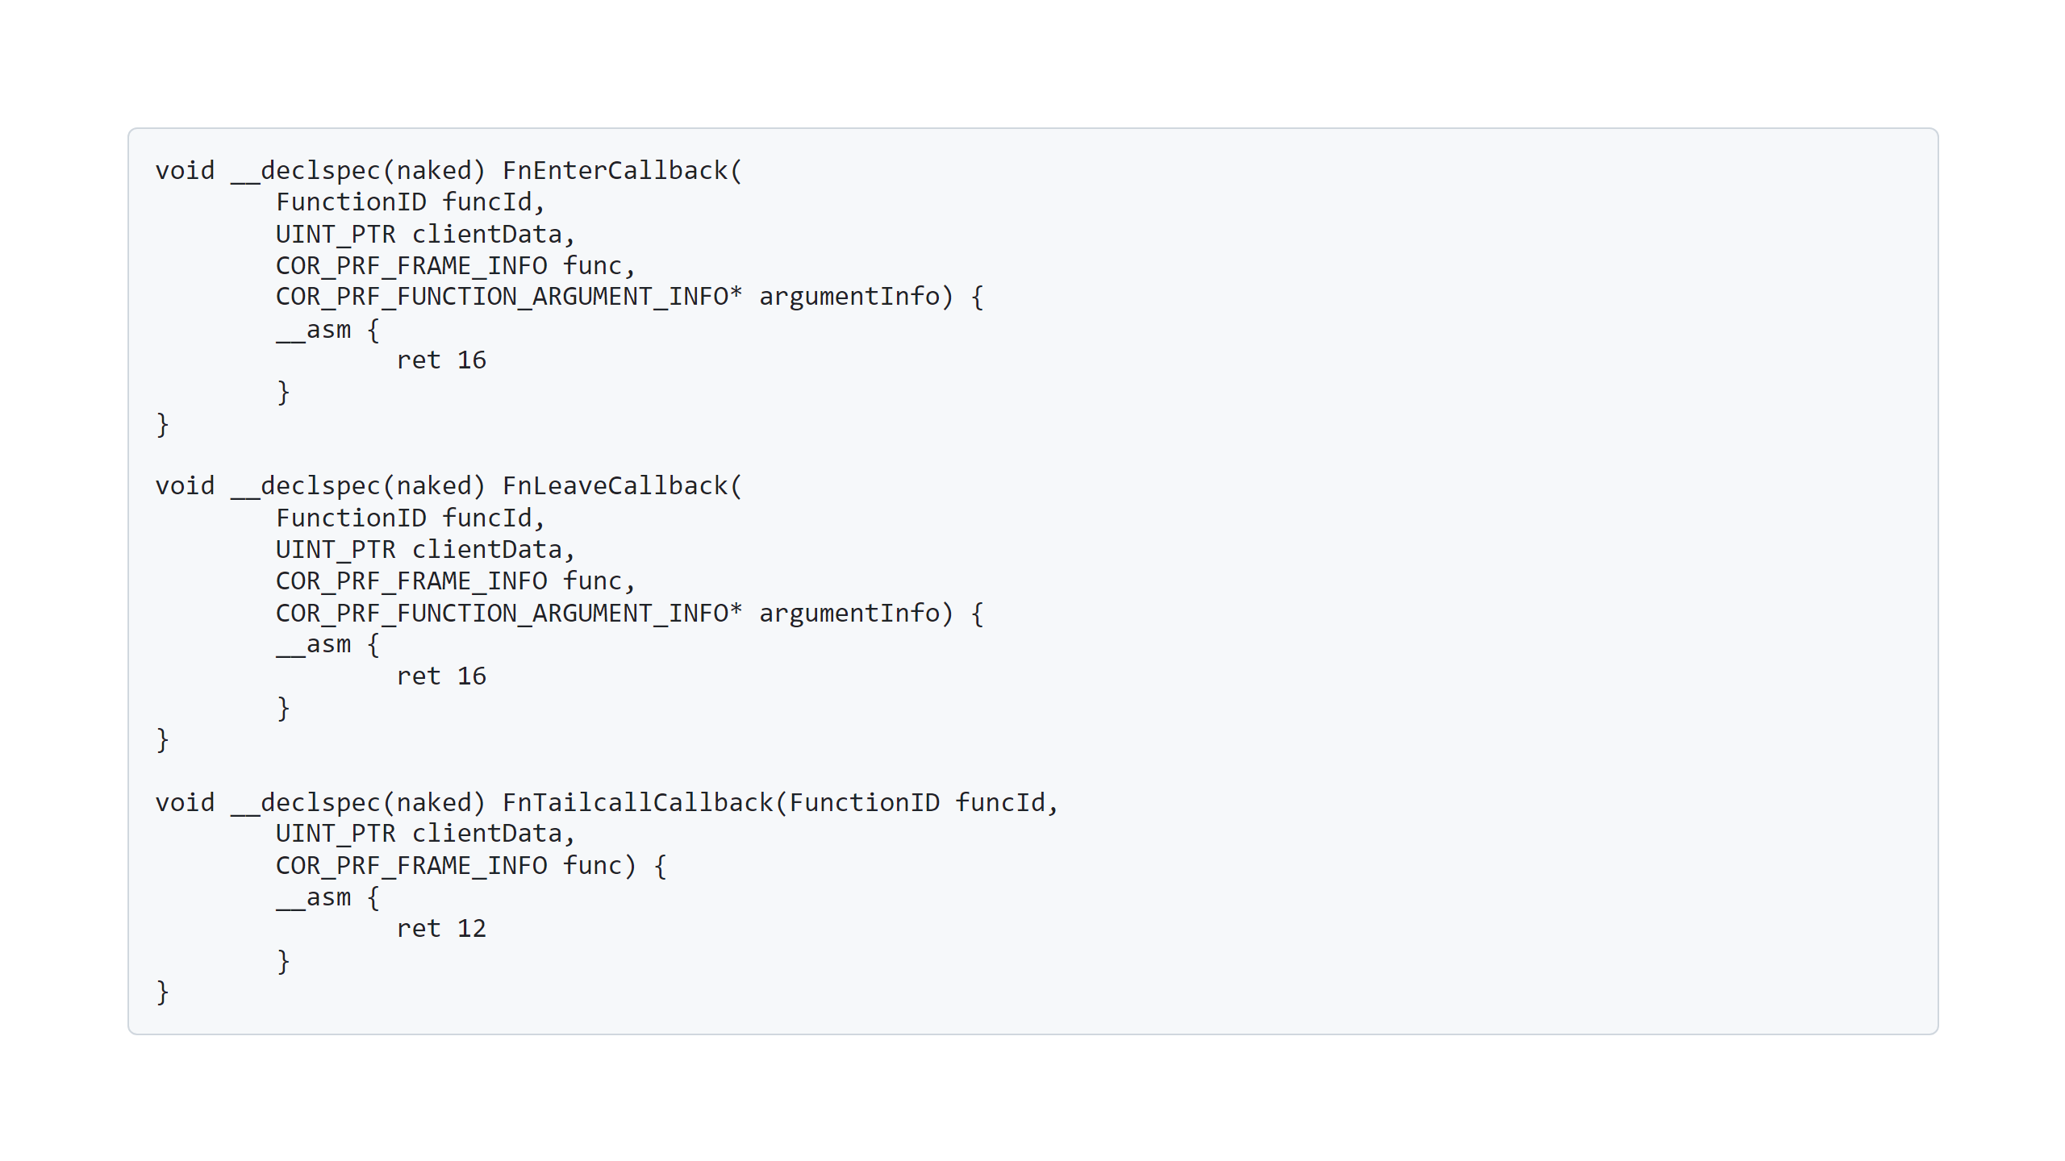

Slide 34
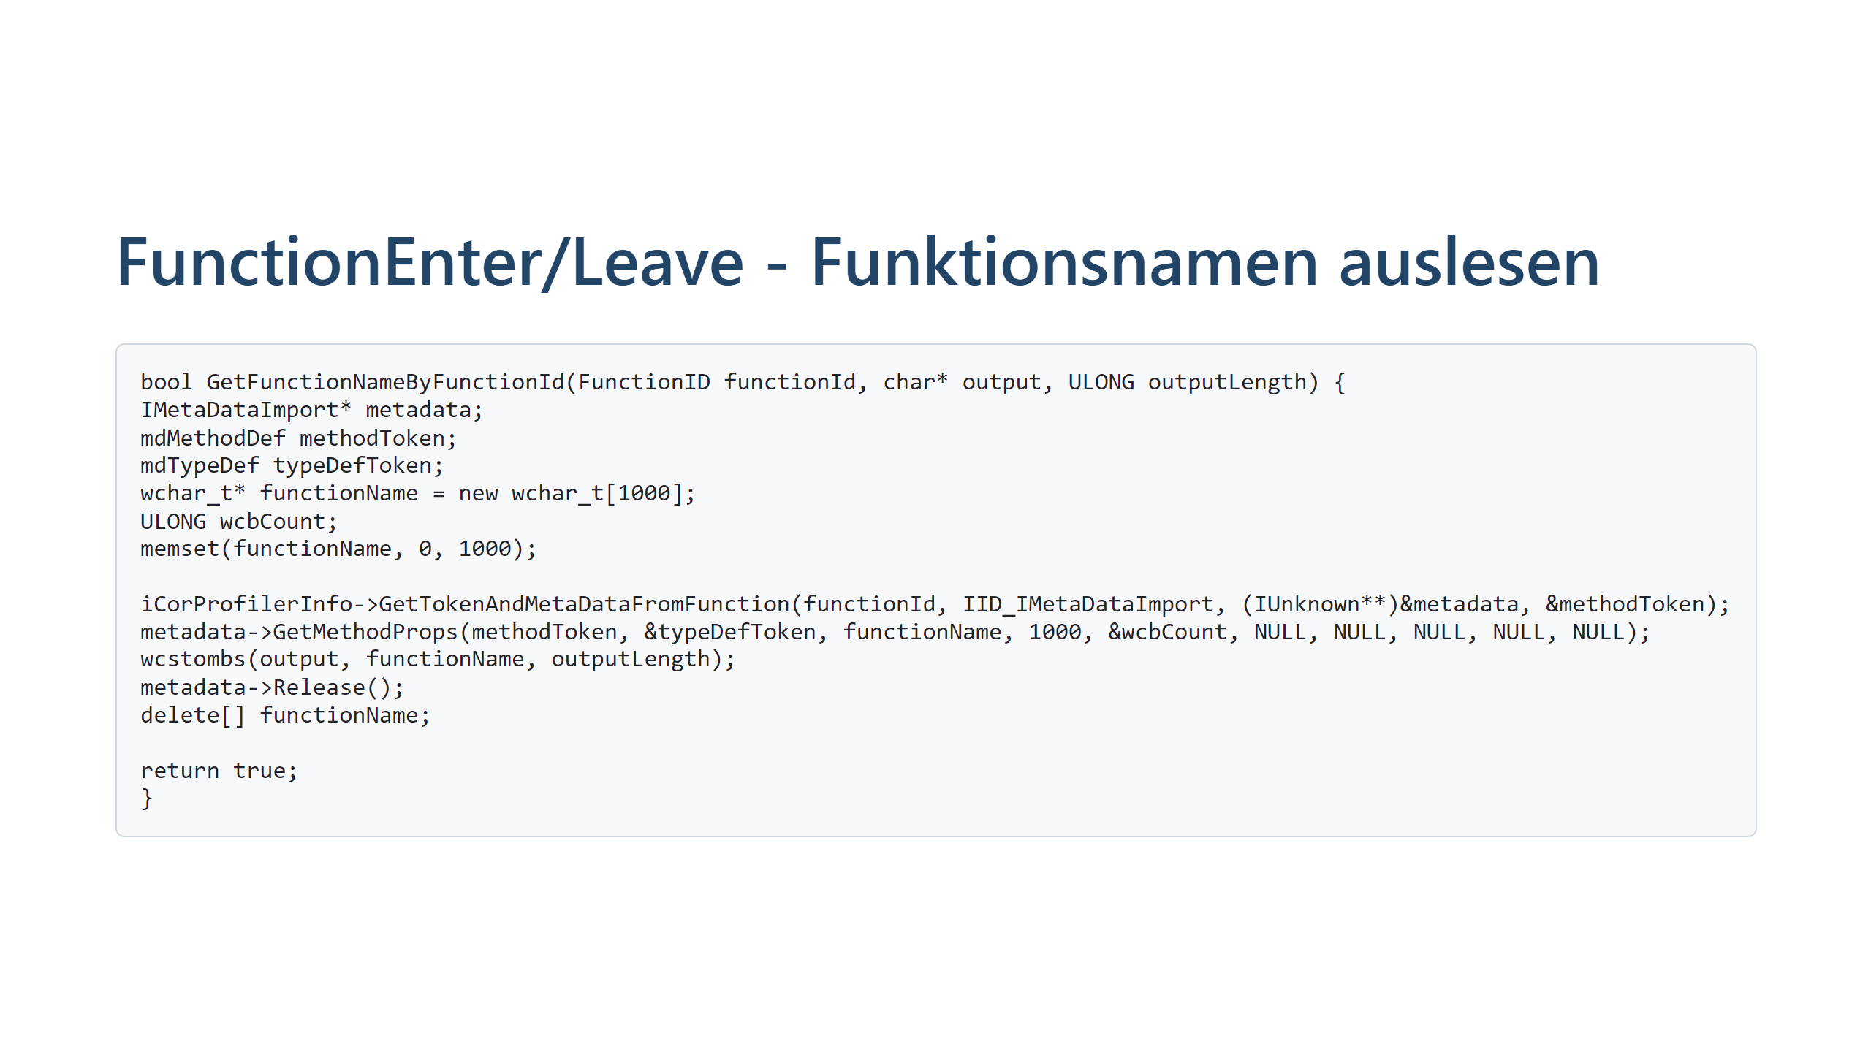

Slide 35
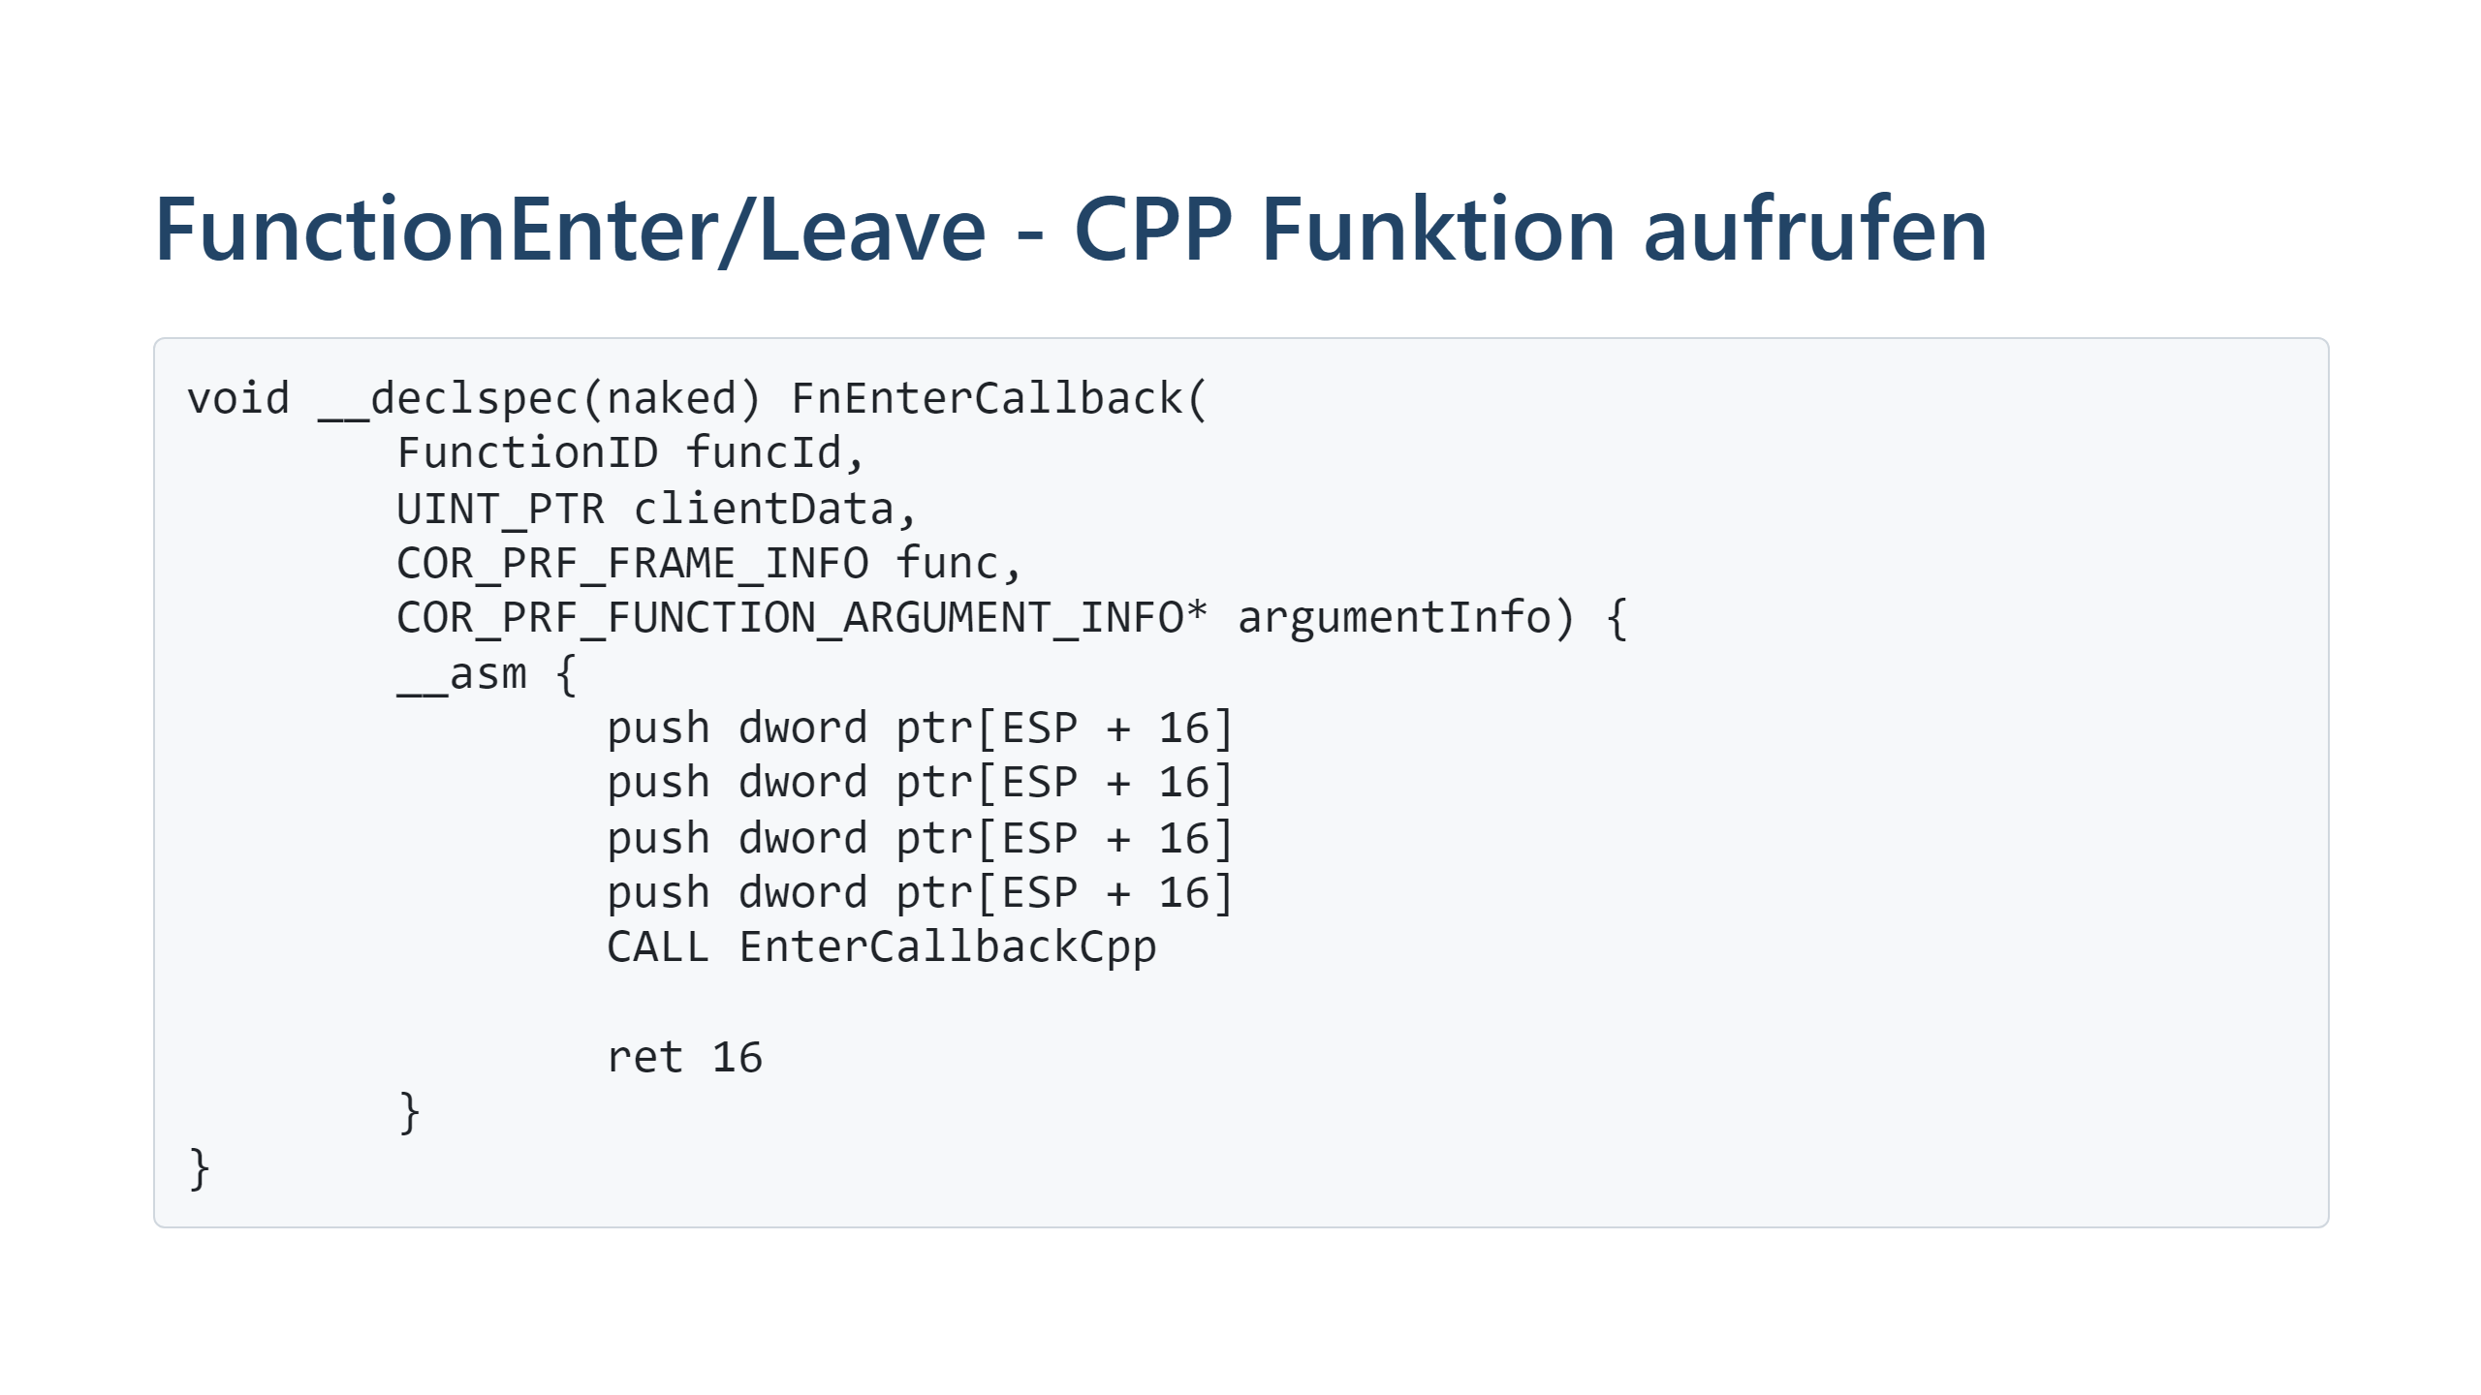

Slide 36
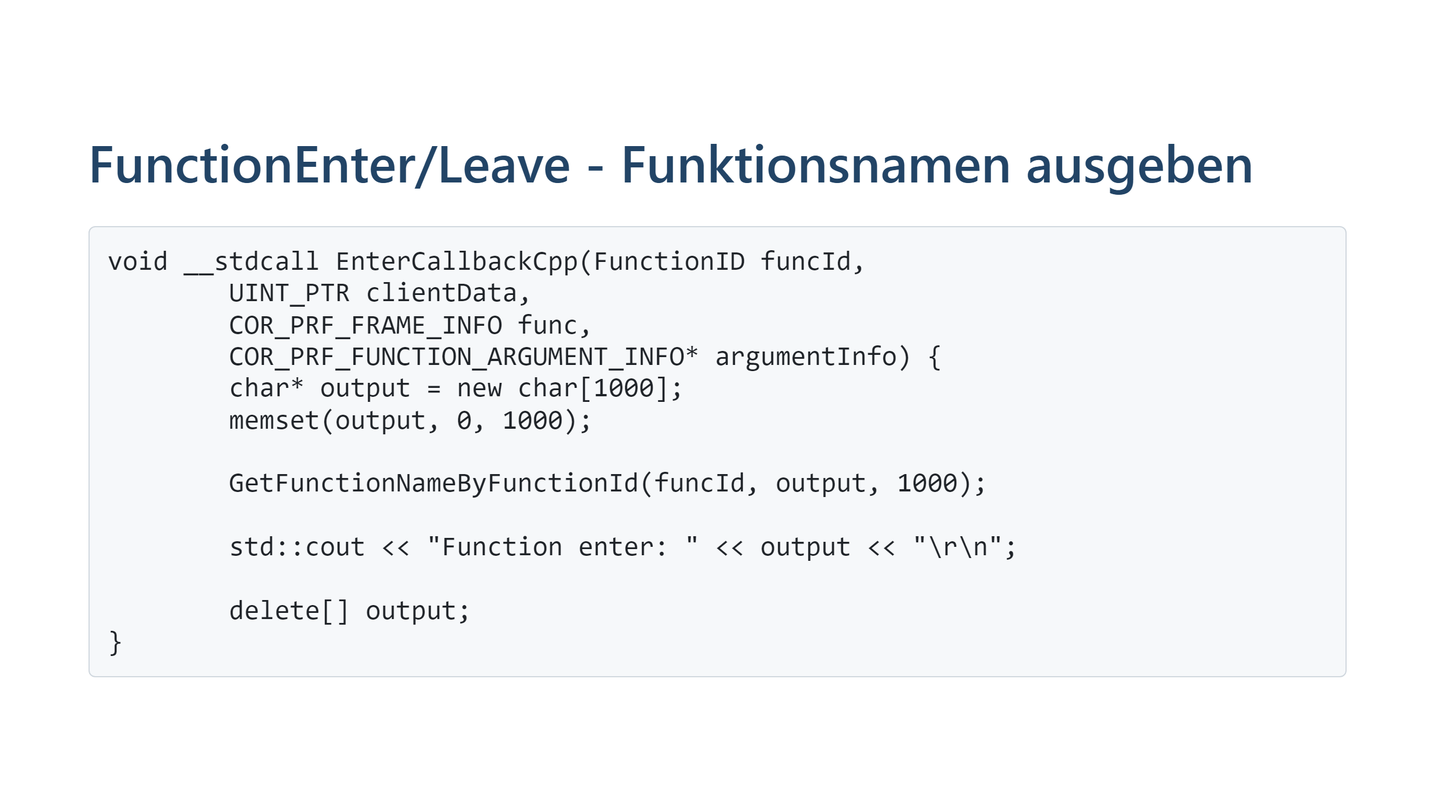

Slide 37
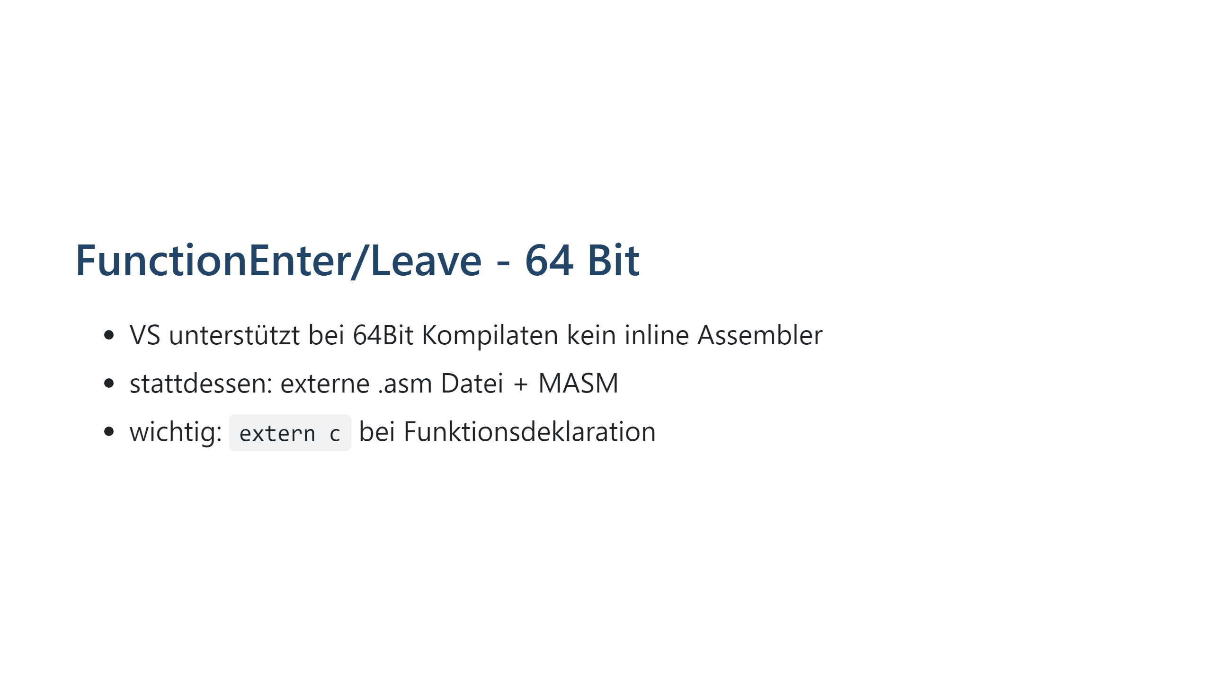

Slide 38
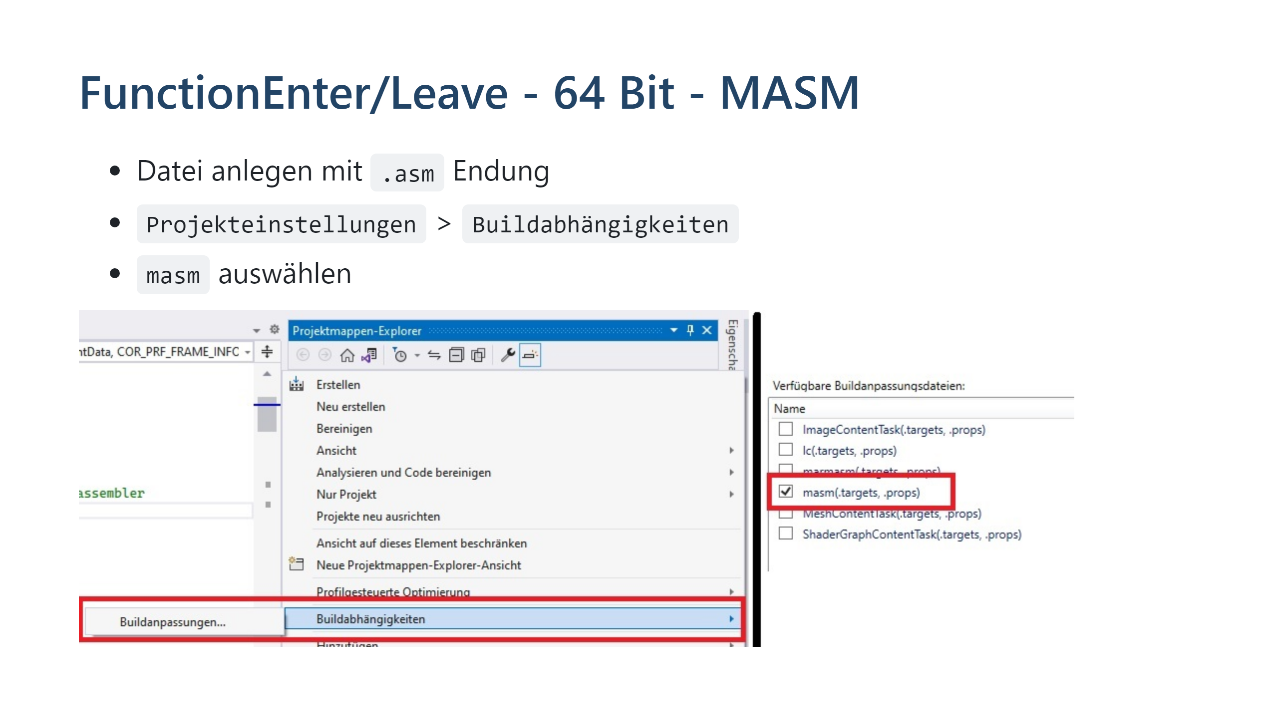

Slide 39
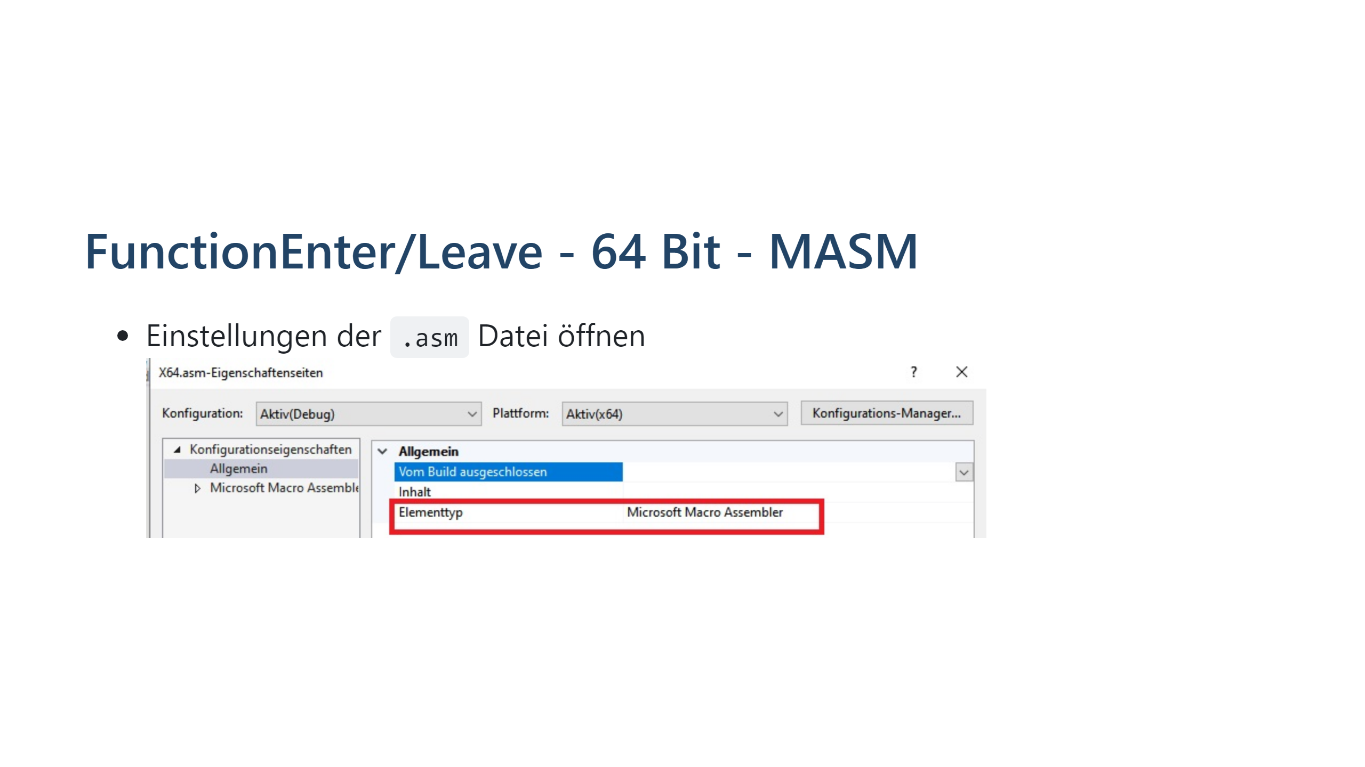
Notes:
Wechselt man auf x86 zurück, kann nicht kompiliert werden. m.E. ging das in früheren Versionen? Mit VS2022 zumindest nicht mehr.

Slide 40
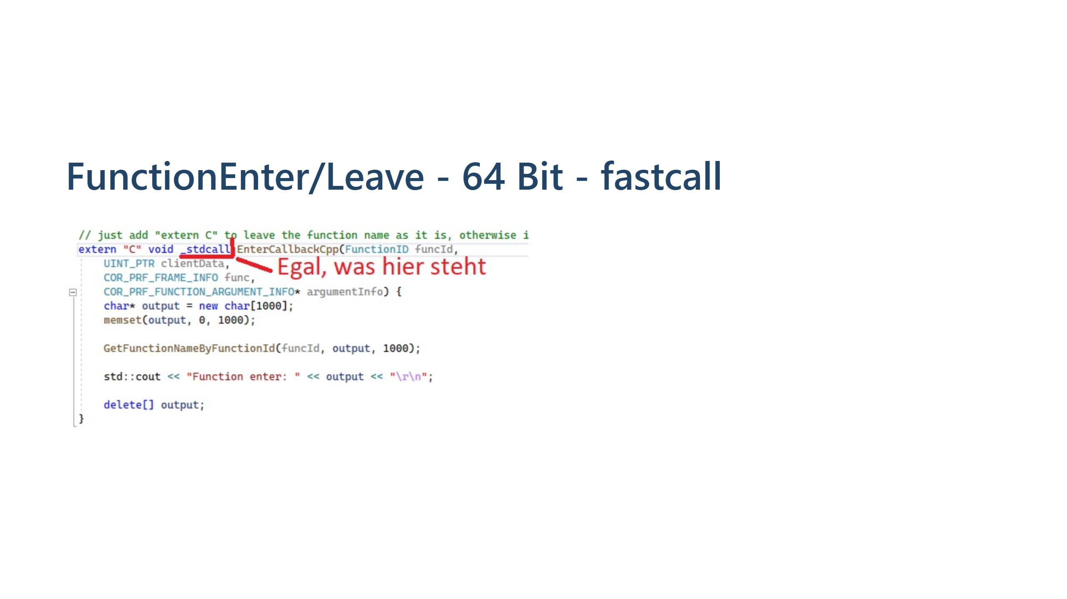

Slide 41
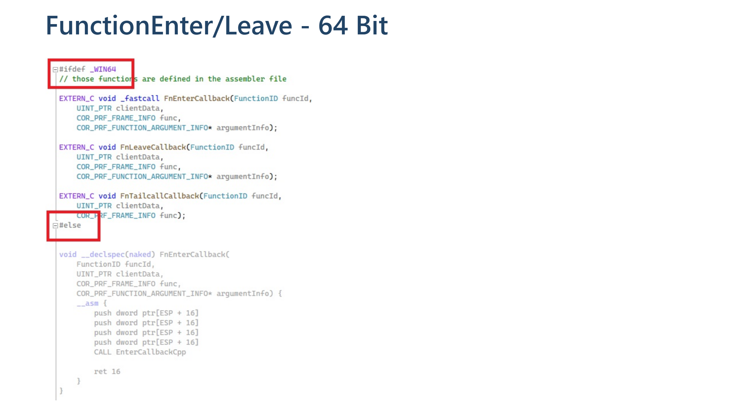

Slide 42
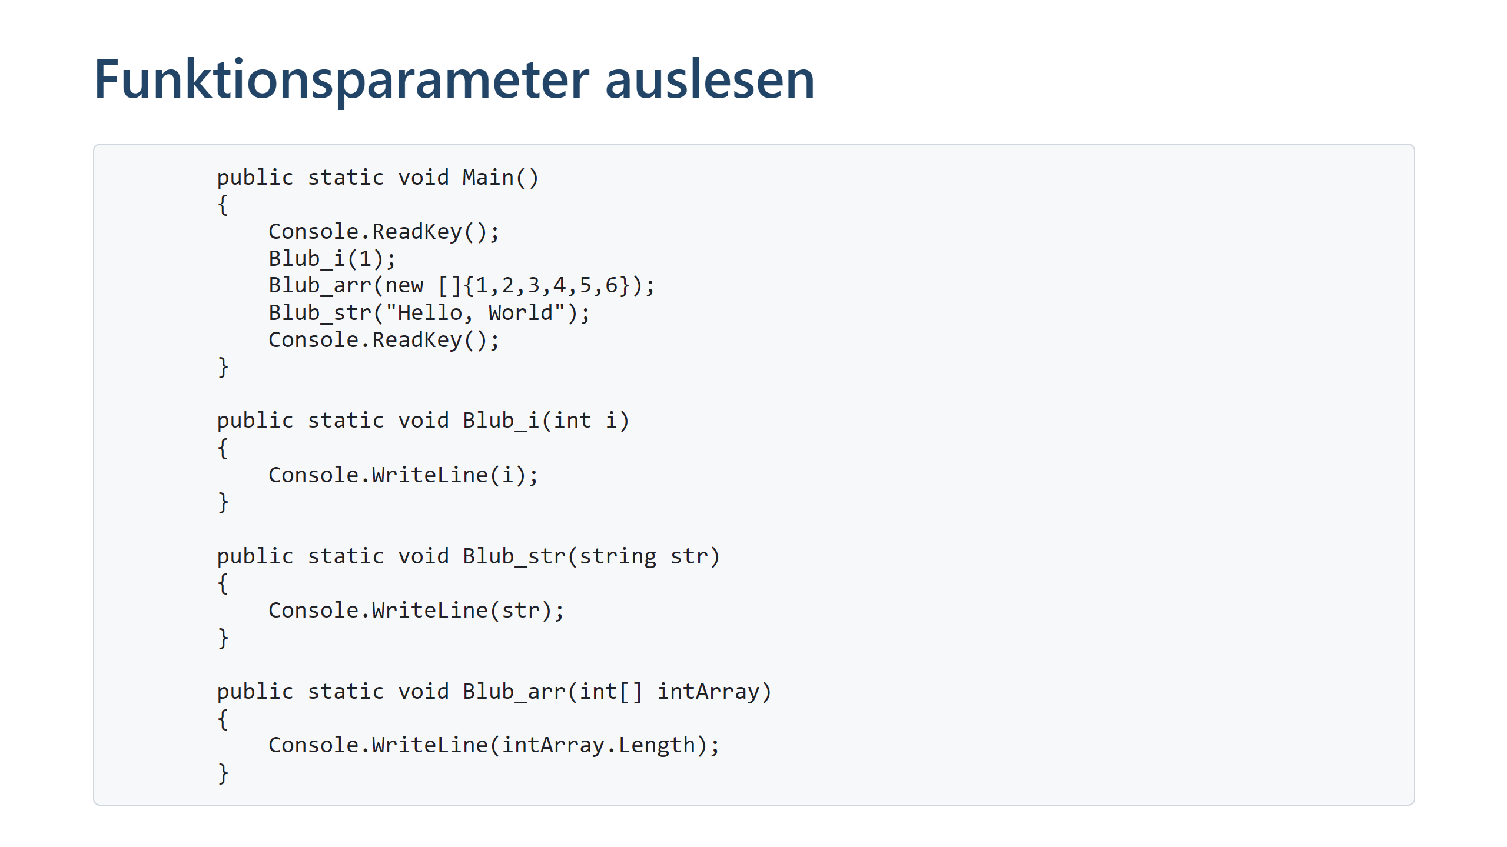

Slide 43
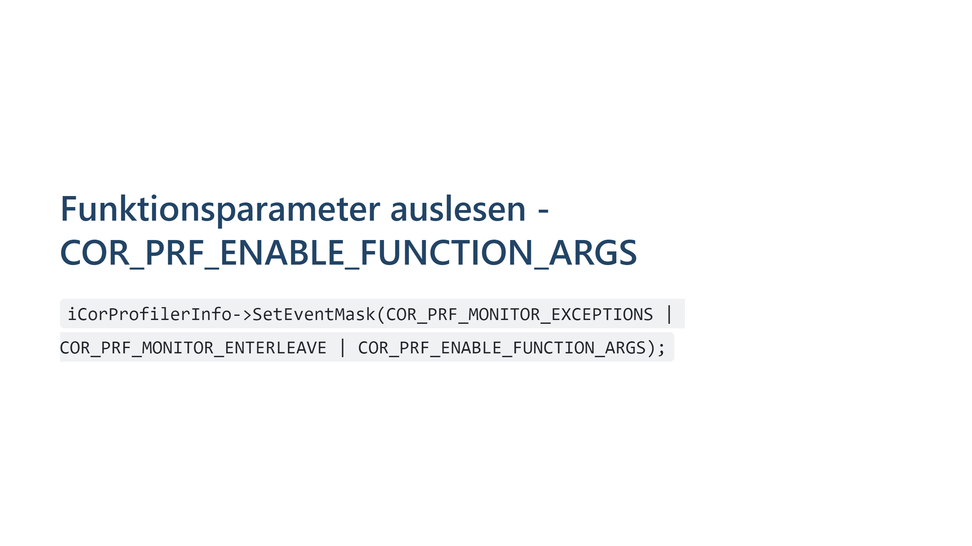

Slide 44
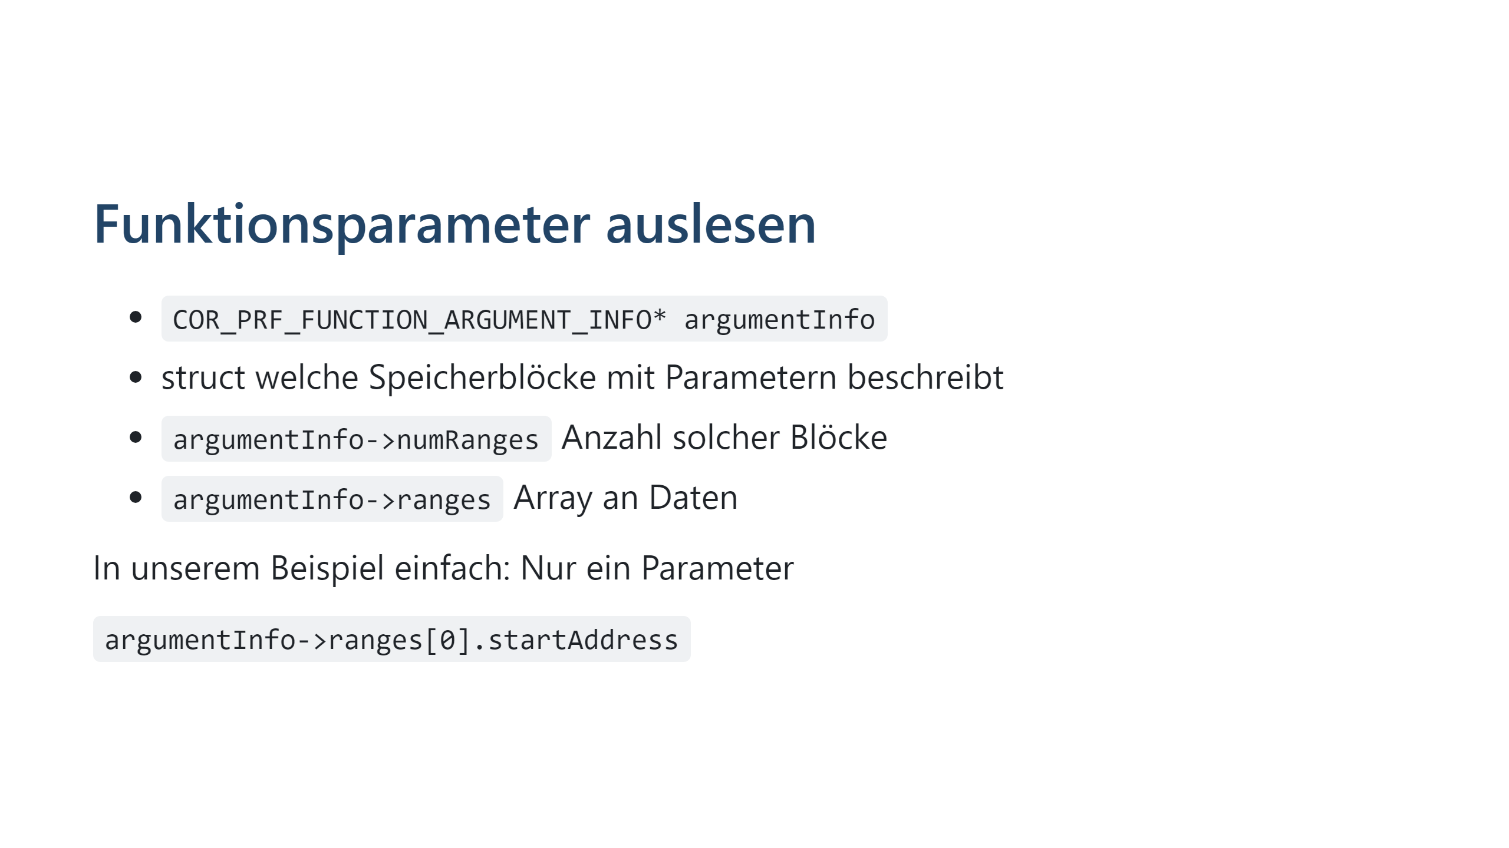

Slide 45
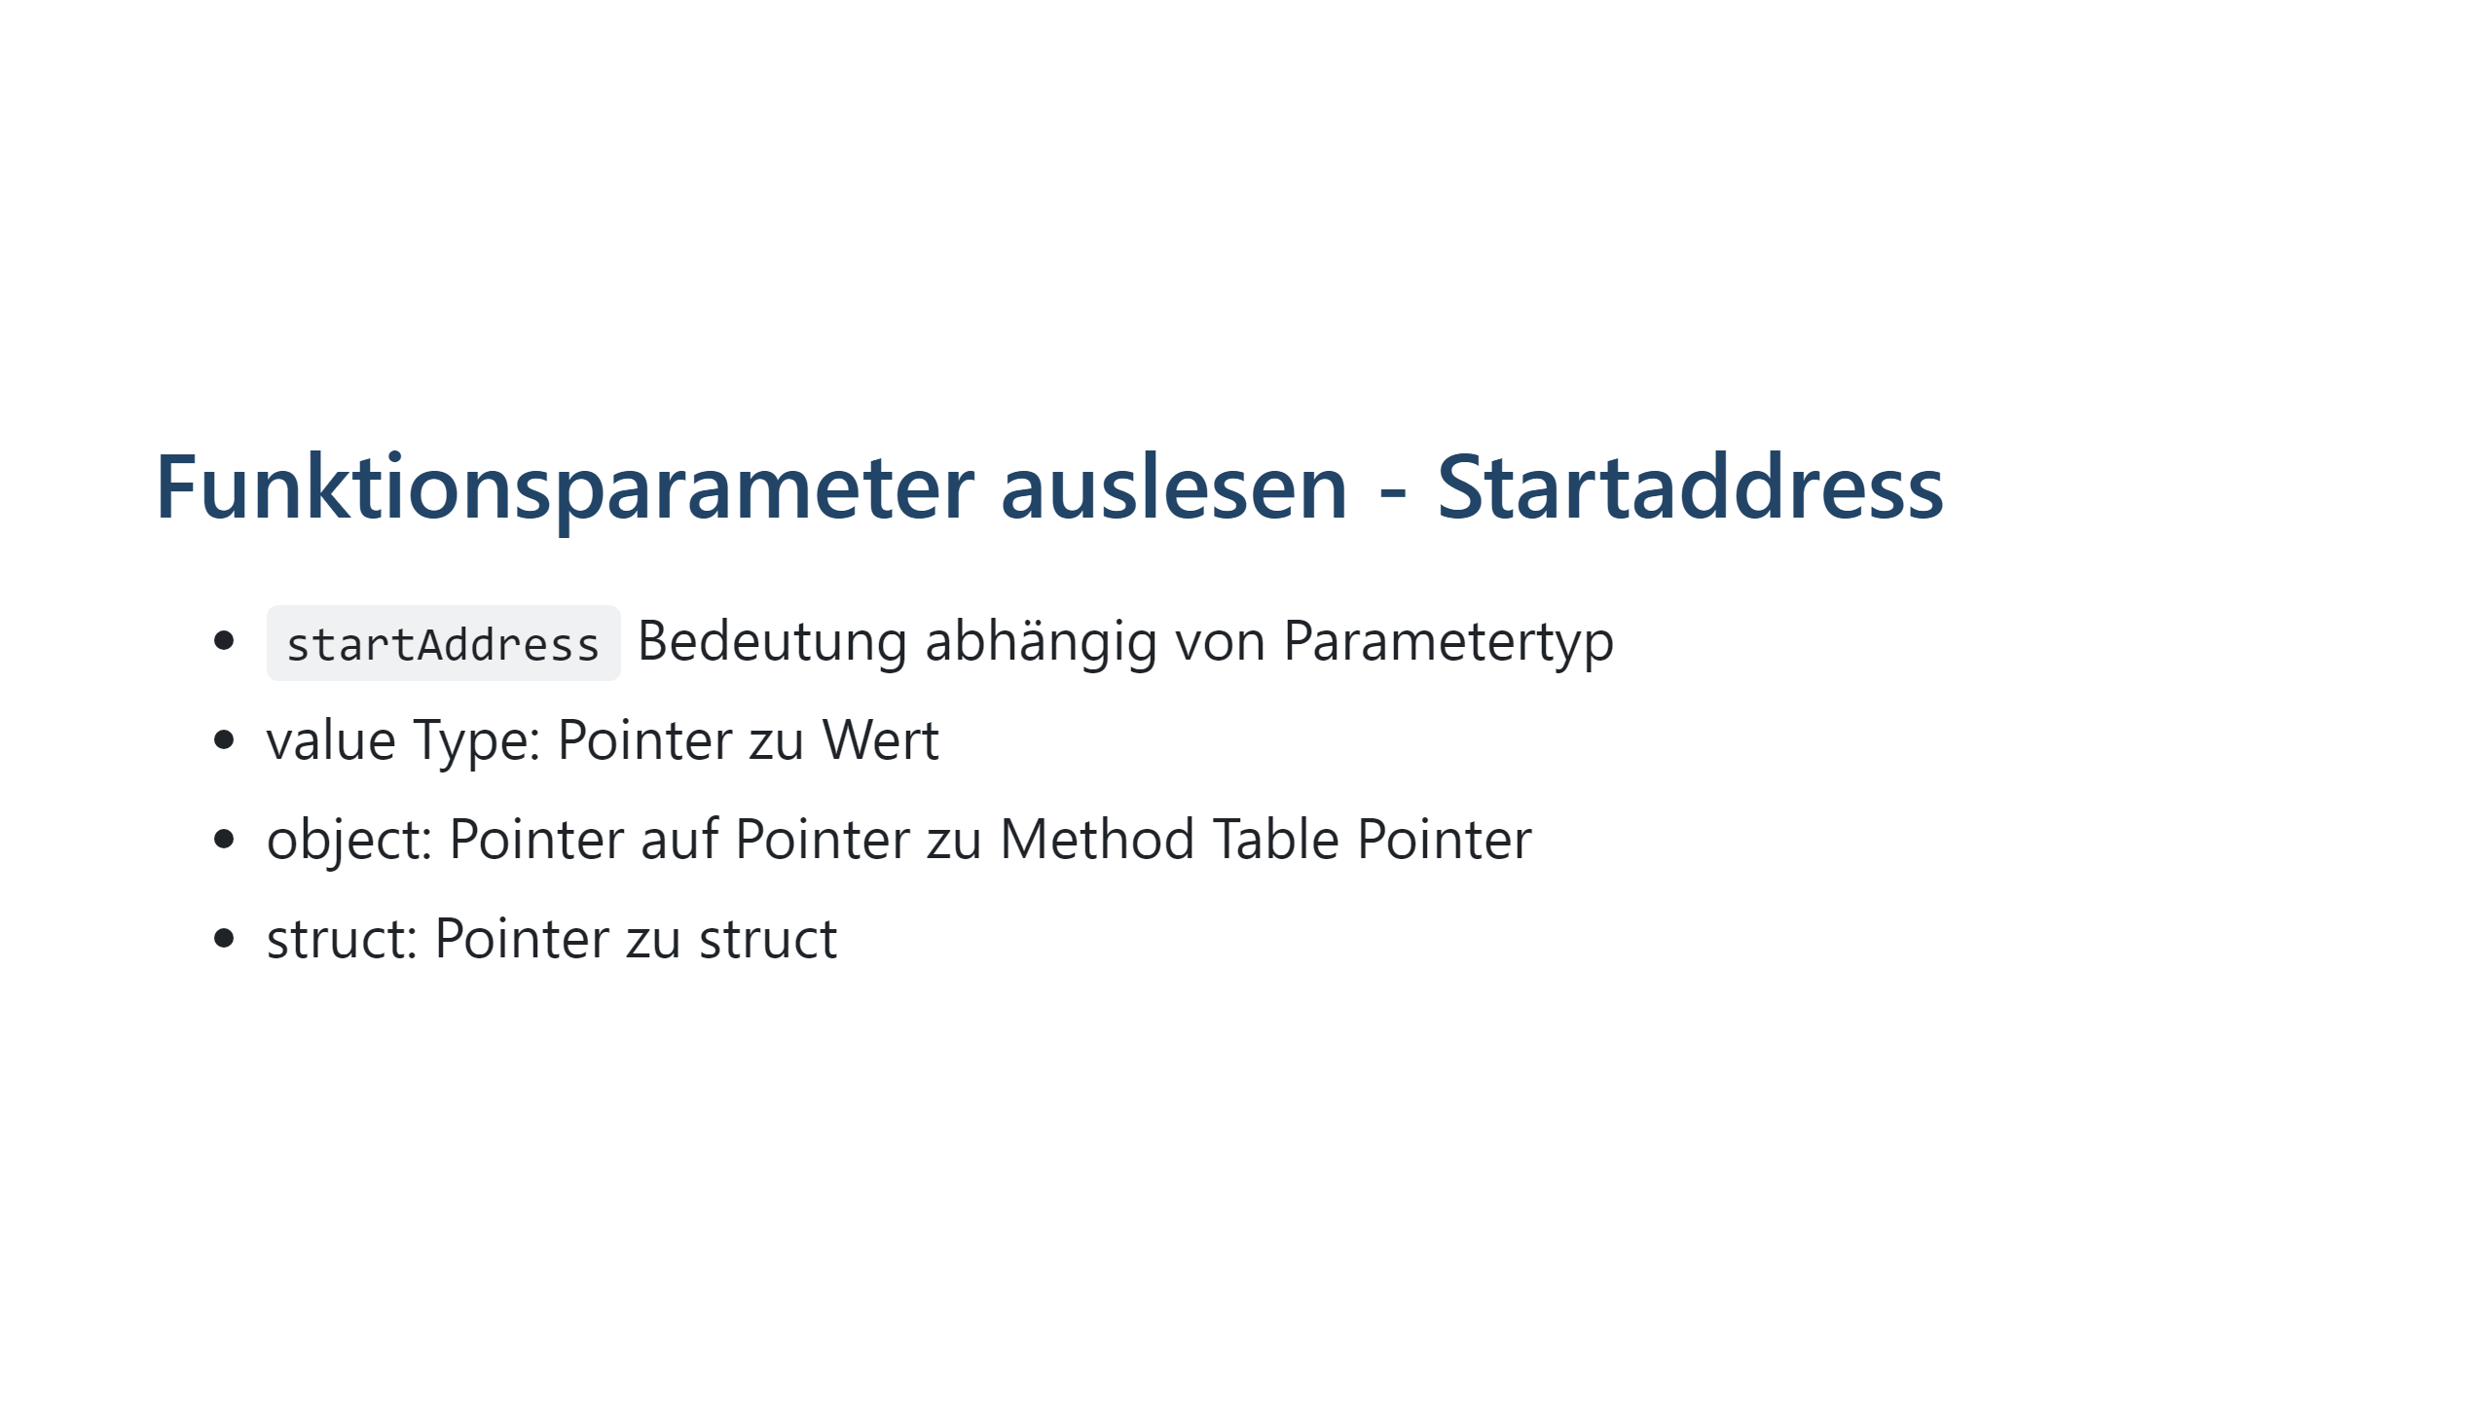

Slide 46
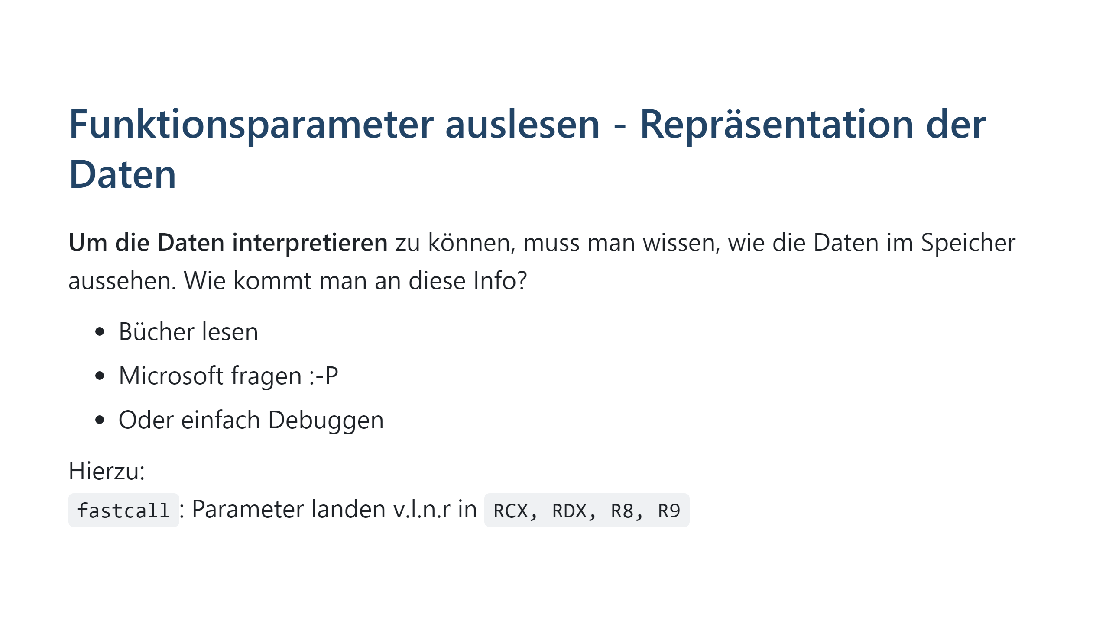
Notes:
static void Main(string[] args) { IntArrayFn(new int[] { 1,2,3,4,5,6,7,8,9,10}); } static void IntArrayFn(int[] intArray) { // place a breakpoint here and leave the method empty } - Adresse von intArray holen (RCX, da static) - in Speicher schauen - MT, Array Length, Data

Slide 47
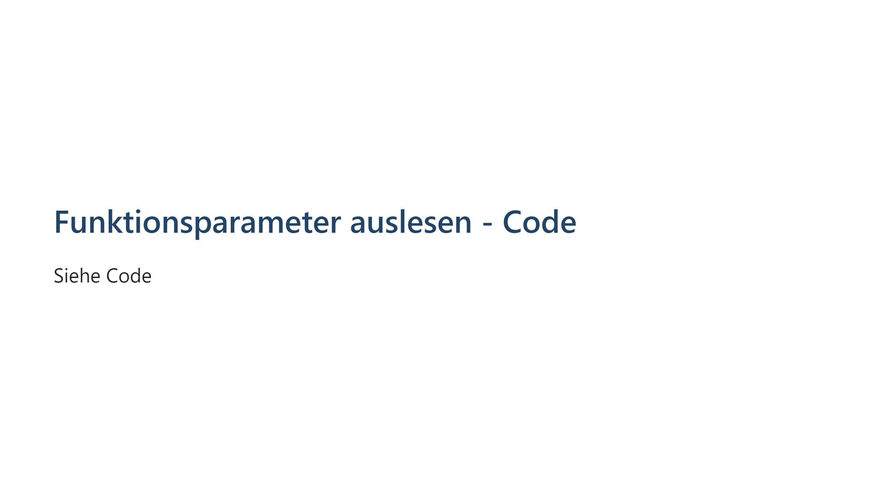

Slide 48
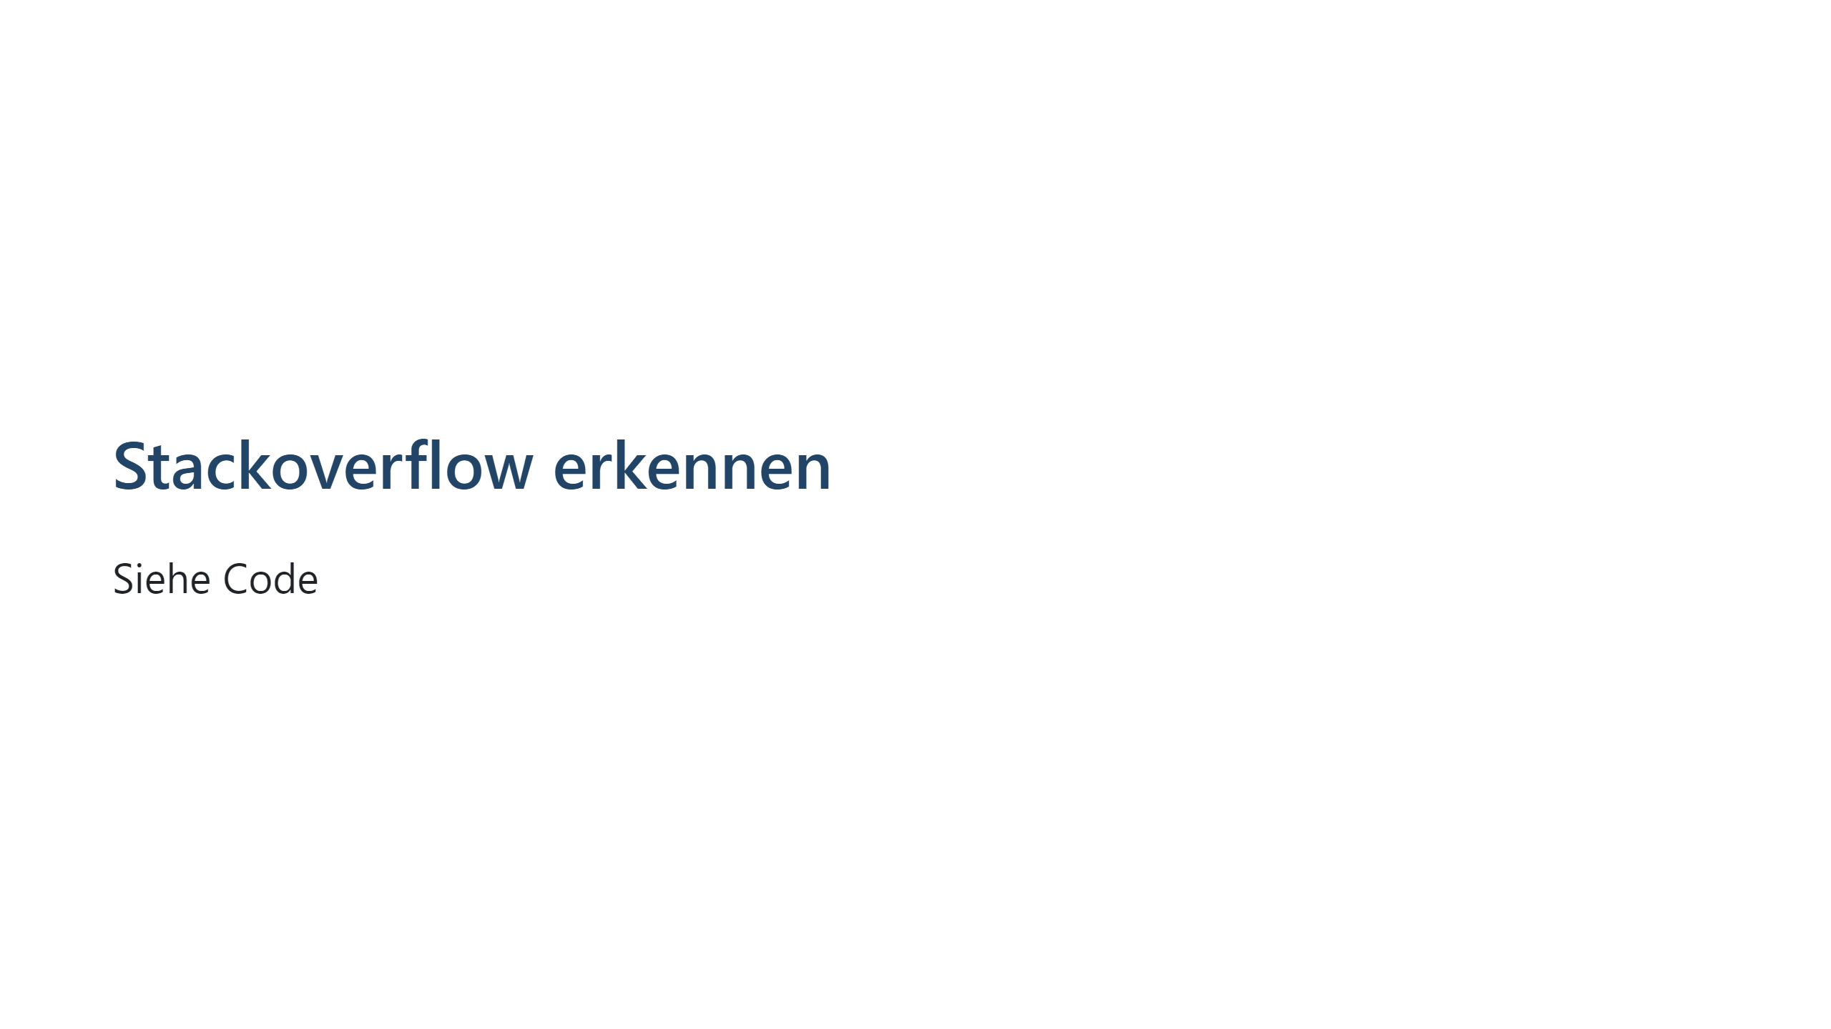

Slide 49


